Slide 1




Lo más destacado
Precipitación
Temperaturas
Alerta por descensos significativos de las temperaturas mínimas del aire
Condiciones Hidrometeorológicas actuales
Pronóstico de precipitación de las próximas 24 horas
Pronóstico condiciones meteorológicas adicionales
Alertas Hidrológicas
Seguimiento y Pronóstico de las Amenazas por Deslizamientos
Seguimiento y Pronóstico de las Amenazas por Incendios
Alertas Meteomarinas vigentes Mar Caribe Colombiano
Alertas Meteomarinas vigentes Océano Pacífico Nacional
Alertas Meteomarinas por Ciclón Tropical Mar Caribe Colombiano
IDEAM comunica al Sistema Nacional para la Gestión del Riesgo de Desastres (SNGRD) y al Sistema Nacional Ambiental (SINA).
Bogotá D.C. 9 de marzo de 2025
Hora de actualización 12:30 HLC
PARA TOMAR ACCIÓN Advierte a los sistemas de prevención y atención de desastres sobre la amenaza que puede ocasionar un fenómeno con efectos adversos sobre la población, el cual requiere la atención inmediata por parte de la población y de los cuerpos de atención y socorro. Se emite una alerta sólo cuando la identificación de un evento extraordinario indique la probabilidad de amenaza inminente y cuando la gravedad del fenómeno implique la movilización de personas y equipos, interrumpiendo el normal desarrollo de sus actividades cotidianas.
PARA PREPARARSE Indica la presencia de un fenómeno. No implica amenaza inmediata y como tanto es catalogado como un mensaje para informarse y prepararse. El aviso implica vigilancia continua ya que las condiciones son propicias para el desarrollo de un fenómeno, sin que se requiera permanecer alerta.
PARA INFORMARSE Es un mensaje oficial por el cual se difunde información. Por lo regular se refiere a eventos observados, registrados o registrados y puede contener algunos elementos de pronóstico a manera de orientación. Por sus características pretéritas y futuras difiere del aviso y de la alerta, y por lo general no está encaminado a alertar sino a informar.
CONDICIONES NORMALES La información que se suministra se encuentra dentro de los rangos normales.
068
Alertas vigentes hasta 9 de marzo de 2025 - 12:00 HLC.

Slide 2
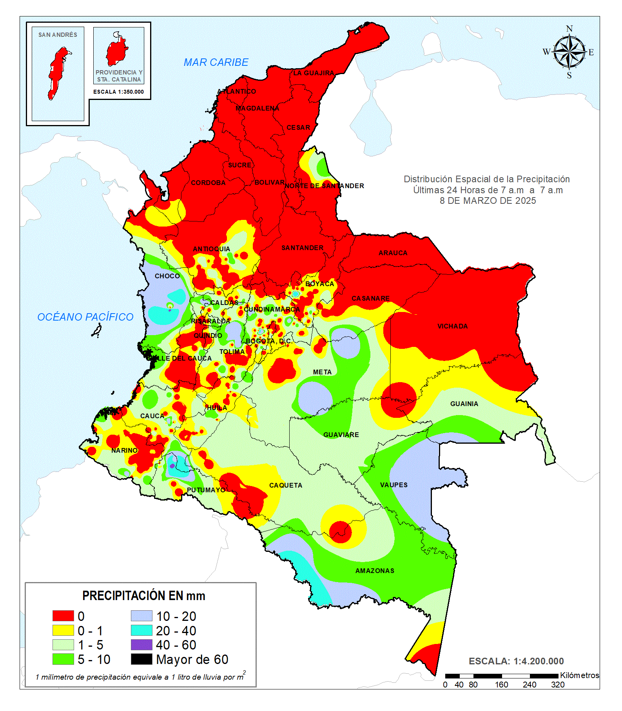
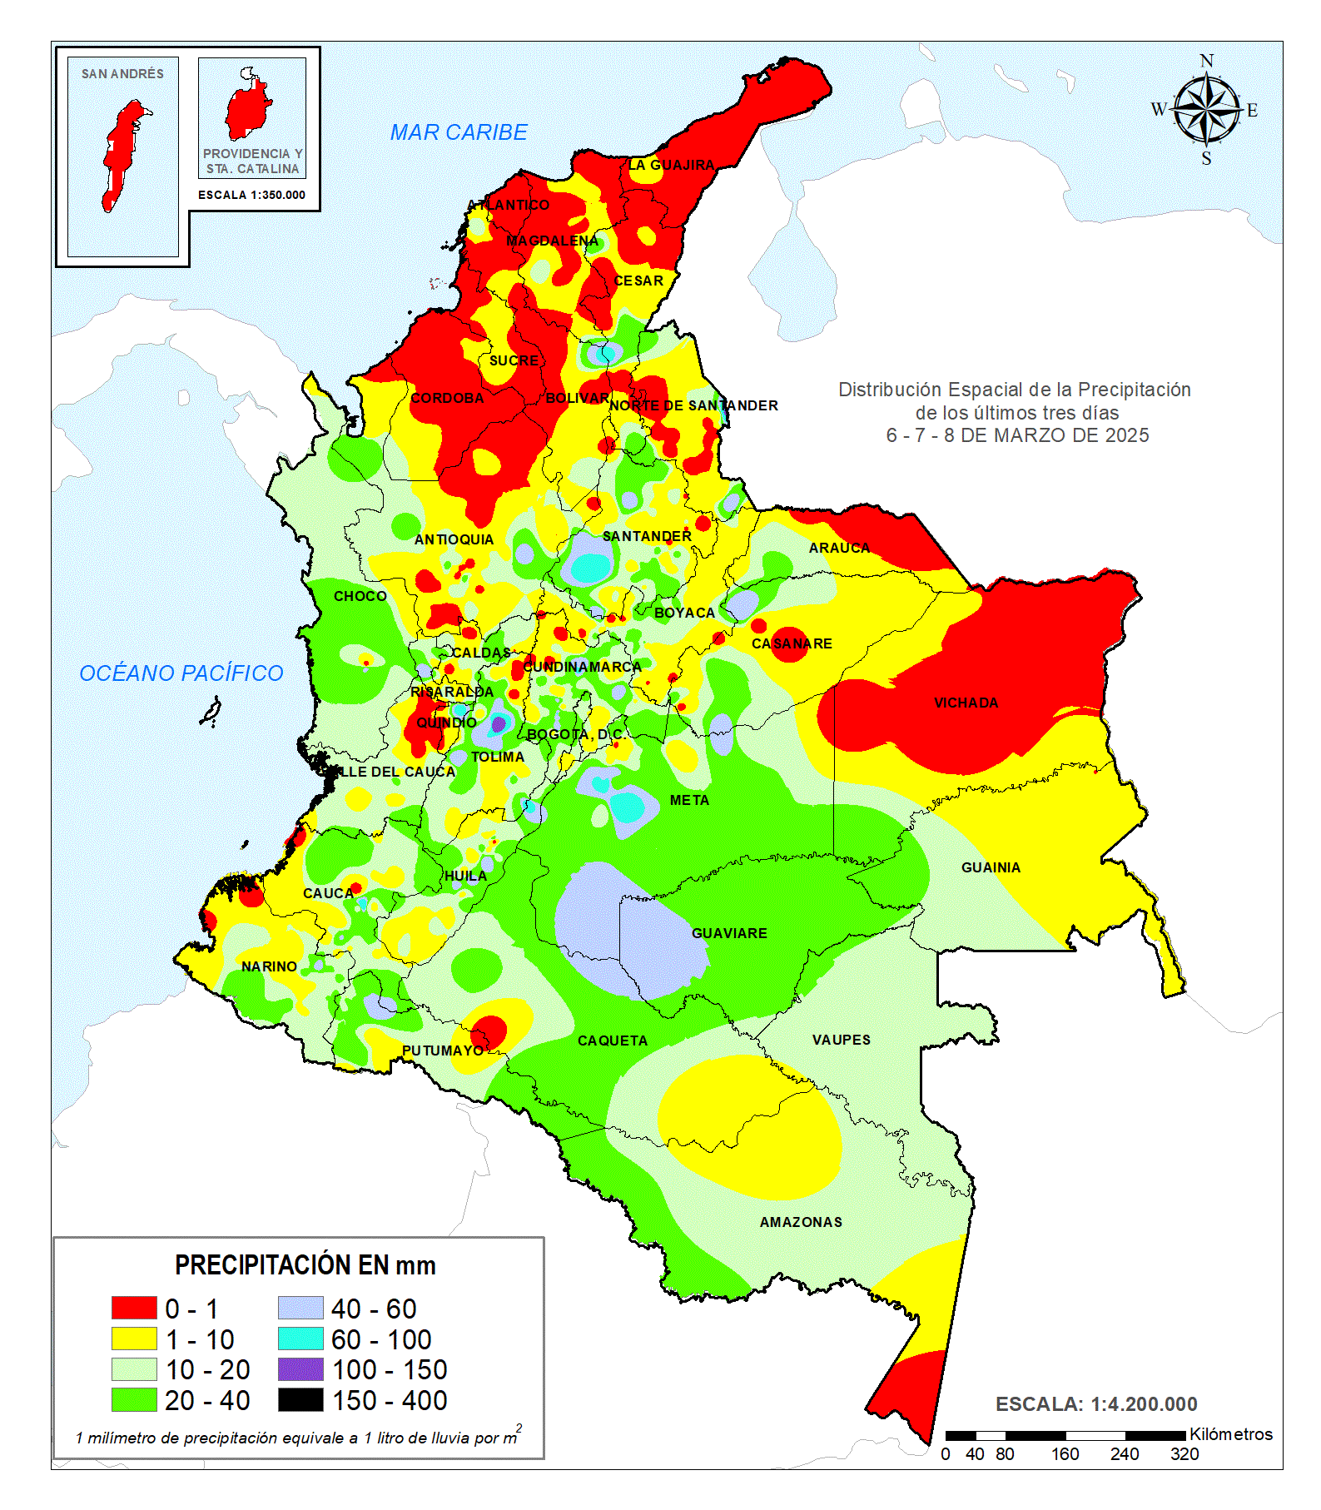


Se ha observado una considerable disminución en los volúmenes de precipitación con respecto al día anterior. Las lluvias más relevantes se han presentado en algunos municipios de los departamentos de Amazonas, Chocó, Cundinamarca y Putumayo. El registro más alto en un período de 24 horas se ha presentado en el municipio de Mocoa en el departamento del Putumayo, con 46,3 mm de lluvia.
Por alta probabilidad de crecientes súbitas o niveles altos en las cuencas de los ríos que comprenden las zonas hidrográficas de Atrato - Darién, Alto Magdalena, Bajo Magdalena- Cauca -San Jorge, Cauca, Patía.
Por alta probabilidad de ocurrencia de deslizamientos de tierra en algunos municipios de los departamentos de Antioquia, Cauca, Chocó, Huila, Meta, Nariño, Putumayo, Tolima, Valle del Cauca.
Por alta probabilidad de ocurrencia de incendios de la cobertura vegetal en algunos municipios de los departamentos de Archipiélago de San Andrés, Providencia Y Santa Catalina, Cesar, La Guajira, Magdalena, Vichada.
Por moderada probabilidad de crecientes súbitas o niveles altos en las cuencas de los ríos que comprenden las zonas hidrográficas de Atrato - Darién, Alto Magdalena, Saldaña, Medio Magdalena, Sogamoso, Cauca, Guaviare, Meta, Caquetá, Caguán, Putumayo, Mira, Patía, Tapaje - Dagua - Directos, San Juan, Baudó - Directos Pacifico, Pacífico - Directos.
Por moderada probabilidad de ocurrencia de deslizamientos de tierra en municipios de los departamentos de Antioquia, Boyacá, Caldas, Caquetá, Casanare, Cauca, Chocó, Cundinamarca, Córdoba, Huila, Meta, Nariño, Putumayo, Quindío, Risaralda, Santander, Tolima, Valle del Cauca, Bolívar.
Por moderada probabilidad de ocurrencia de incendios de la cobertura vegetal en algunos municipios de los departamentos de Antioquia, Arauca, Atlántico, Bolívar, Córdoba, La Guajira, Magdalena, Sucre, Tolima, Vichada.
  Precipitación diaria desde las 07:00 HLC del sábado 08, hasta las 07:00 HLC del domingo, 9 de marzo de 2025.
  Fuente: IDEAM
  Precipitación últimas 72 horas desde las 07:00 HLC del jueves 06, hasta las 07:00 HLC del domingo, 9 de marzo de 2025.
  Fuente: IDEAM
Notes:
G:\Mi unidad\OSPA\02. Datos Diarios\Mapas\Mapa 1_3Dias y Smart
NO CAMBIAR LA CONFIGURACION DE LAS FECHAS
VERIFICAR las Fechas
Altura de los mapas 12.5 cm
Sólo Alertas Rojas y Naranjas, minimizando párrafos y los mapas después de las diez.
Los mapas están ubicados en la carpeta compartida/

Slide 3
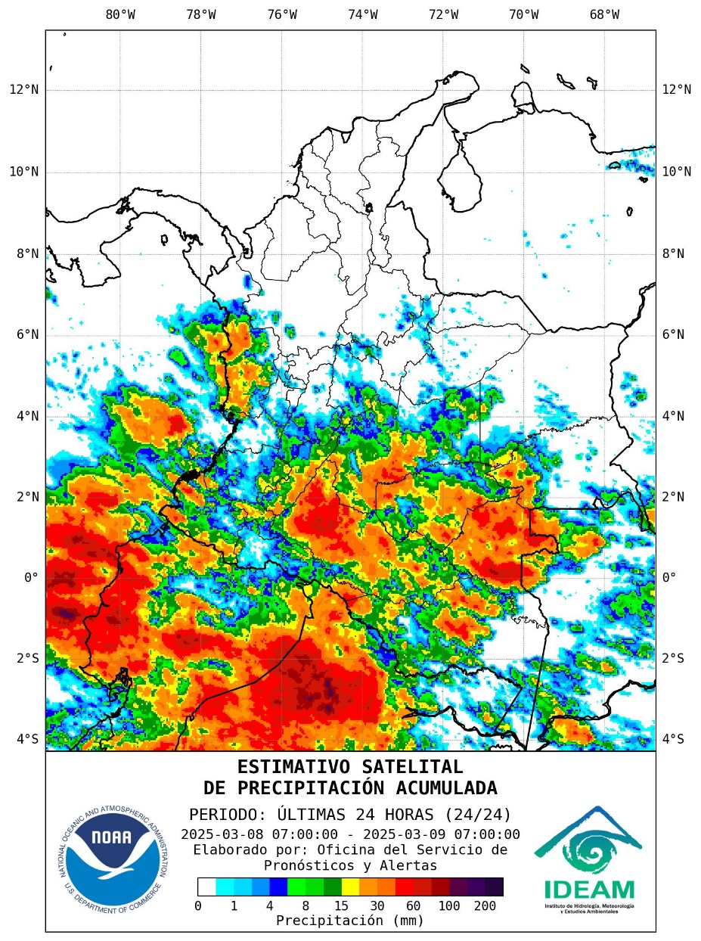
POR FAVOR
NO BORRAR NADA DE LO QUE SE ENCUENTRA EN ESTE ESPACIO DE FONDO BLANCO
A continuación, los municipios donde se registraron precipitaciones iguales o superiores a 30,0 mm en las últimas 24 horas.
DEPARTAMENTO | MUNICIPIO
AMAZONAS | El Encanto (33.0)
CHOCÓ | Medio San Juan (43.0)
CUNDINAMARCA | El Colegio (32.8)
PUTUMAYO | Mocoa (46.3), Puerto Limón (35.7)
NO SE REGISTRARON VALORES DE PRECIPITACIÓN POR ENCIMA DE LOS MÁXIMOS HISTÓRICOS
Estaciones con precipitación registrada el 07-MARZO-2025 que superaron el registro máximo histórico del mes.
ESTACIÓN | MUNICIPIO | DEPARTAMENTO | PREC (mm). | MÁX_HIST 24 h.(mm) | FECHA
Apto. Perales (10 Km al oriente de la ciudad) | Ibagué | Tolima | 127,8 | 83,0 | 16/03/2002
Precipitación total acumulada por estimación satelital (GOES-16) desde las 07:00 HLC del jueves 27 hasta las 07:00 HLC del domingo, 9 de marzo de 2025.
Cortesía Operational NOAA/NESDIS Hydro-Estimator Product
Notes:
VERIFICAR las Fechas
Para bajar las imágenes :
http://bart.ideam.gov.co/ospa/satelite/Goes16/Estimativos/Precipitacion/24H/MAPAS/2022/
O:\Mi unidad\OSPA\1.Tematicas\1.6_Visualizacion_y_Radares\productos\hidroestimador_satelital\output\24H\MAPAS\2023\07
T: Letra 11
Estar pendientes de la generación de la tabla de máximos históricos. Disponibles en: Mapa disponible en:
M:\OF_SERVICIO_DE_PRONOSTICO_Y_ALERTAS\Compartida\1.Alertas_Ambientales\1.5_Alertas\1.5.1_Informe_técnico_diario\Archivos Excel Coordinación

Slide 4
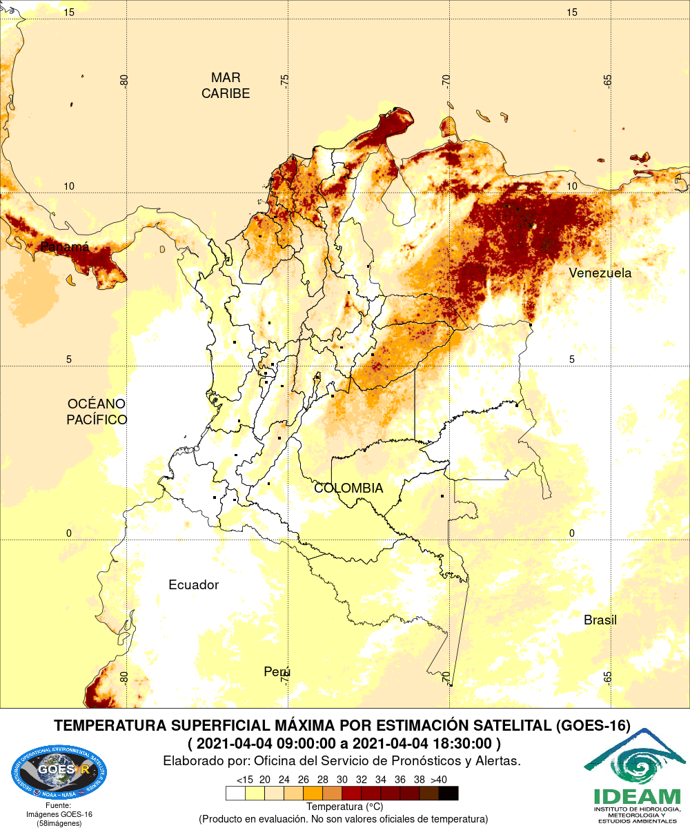
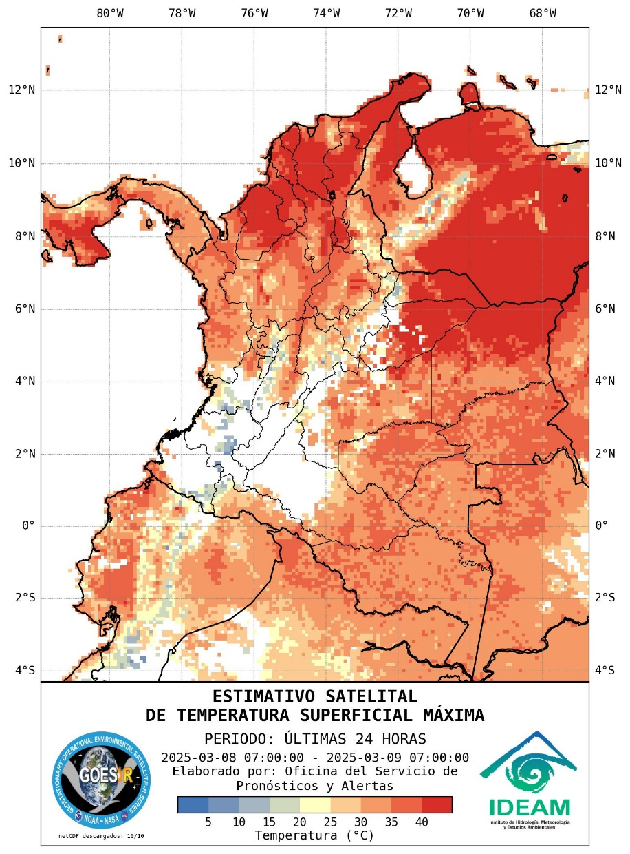
POR FAVOR
NO BORRAR NADA DE LO QUE SE ENCUENTRA EN ESTE ESPACIO DE FONDO BLANCO
Estimativo Satelital de la Temperatura Superficial
A continuación, los municipios donde se registraron temperaturas iguales o superiores a 37.0 ºC en las últimas 24 horas.
DEPARTAMENTO | MUNICIPIO
ARAUCA | Arauca (37.1)
CESAR | El Callao (37.6), Valledupar (37.7), Villa Rosa (38.2)
CÓRDOBA | Montería (37.5),Ciénaga de Oro (37.6)
LA GUAJIRA | Urumita (38.4)
VICHADA | Puerto Carreño (37.3)
Estaciones con temperaturas máximas registradas el 24-SEP-2024 que superaron el registro máximo histórico del mes.
ESTACIÓN | MUNICIPIO | DEPARTAMENTO | T.MAX (°C). | T.MÁX_HIST(°C) | FECHA
Granja El Mirador | Tumaco | Nariño | 33,6 | 33,0 | 06/09/2015
NO SE REGISTRARON TEMPERATURAS DEL AIRE POR ENCIMA DE LOS MÁXIMOS HISTÓRICOS.
Estaciones con temperatura mínima registrada el 28-FEBRERO-2025 que superaron el mínimo histórico del mes.
ESTACIÓN | MUNICIPIO | DEPARTAMENTO | T.MIN (°C). | T.MIN HIST. (°C) | FECHA
Hacienda Túnez | Fredonia | Antioquia | 15,0 | 16,0 | Sin fecha
DEPARTAMENTO | MUNICIPIO
BOGOTÁ D.C. | Bogotá D.C. - Colegio San Cayetano (USME) (4.6)
BOYACÁ | Chita (2.4)
NO SE REGISTRARON VALORES DE TEMPERATURAS IGUALES O INFERIORES A 5,0°C EN LA RED DE ESTACIONES DEL IDEAM.
NO SE REGISTRARON VALORES DE TEMPERATURAS DE AIRE POR DEBAJO DE LOS MINIMOS HISTÓRICOS
Estimativo satelital fire temperatura cortesía https://rammb-slider.cira.colostate.edu/
5 de febrero de 2022 hora 12:30 hlc.
Estimativo satelital fire temperatura cortesía https://rammb-slider.cira.colostate.edu/
08 de agosto de 2022 hora 12:20 HLC.
Puntos de calor- ultimas 24 horas. Cortesía https://firms.modaps.eosdis.nasa.gov//
Se registró nuevo record histórico de temperatura máxima en el municipio de JERUSALÉN, departamento de CUNDINAMARCA de 41,6º c superando el antiguo registro de 41,0º c del 29 de agosto del 2015.
Notes:
NO BORREN LOS CUADROS ANEXOS NI LOS LINKS
VERIFICAR las Fechas : coger la grafica del día anterior correspondiendo entre las 9:00 am y 6:30pm
Para bajar las imágenes :
https://firms.modaps.eosdis.nasa.gov/map/#m:advanced;d:24hrs;l:viirs,country-outline;@-63.2,3.8,5z
M:\OF_SERVICIO_DE_PRONOSTICO_Y_ALERTAS\Compartida\3.Administrativo\3.2_Contratistas\MILE_RINCON\presentacion_auto
Se debe tomar el mapa del día anterior y su altura debe ser de 14.6 cm
Tabla: Letra 11
Tona (Corregimiento Berlín 3316 Msnm) (2.2)

Slide 5

Debido a los bajos valores de ozono que se presentan normalmente en el país durante gran parte del año, pero especialmente entre enero y marzo, sumados a la poca nubosidad que se espera para esta época, principalmente en horas de la mañana y primeras horas de la tarde, a pesar de estar bajo condiciones leves del fenómeno de La Niña, se incrementarán los valores de radiación ultravioleta en superficie en el país durante estos meses, presentándose hacia el mediodía, valores del índice ultravioleta (IUV) superiores a 11, los cuales están categorizados como extremadamente altos.
Es importante precisar que el ozono que se encuentra en la atmósfera absorbe gran parte de la radiación ultravioleta procedente del Sol, de tal manera que, si su cantidad disminuye, aumentará la radiación ultravioleta en superficie. Colombia se encuentra ubicada en la zona con menor contenido de ozono total en el ámbito mundial, que incluye, entre otras, el norte y centro de Suramérica. Además, durante el periodo comprendido entre diciembre y marzo, siempre se registran los valores más bajos de la columna de ozono en el país, por lo tanto, es la época del año en la cual Colombia recibe mayor radiación ultravioleta en su superficie.
Los valores altos y peligrosos de radiación ultravioleta se presentarán en todo el territorio nacional. Vale la pena destacar que los máximos niveles se esperan en las zonas montañosas, particularmente en Antioquia, la región de los Santanderes, Tolima, Eje Cafetero, Boyacá, Cundinamarca, Huila, Cauca y Nariño.
Tenga en cuenta que la sobreexposición a los rayos ultravioleta representa implicaciones nocivas en la salud como envejecimiento prematuro, manchas en la piel, daños oculares, afectación del sistema inmunológico e incluso, se corre el riesgo de sufrir de cáncer de piel.
Se recomienda evitar la exposición directa al Sol entre las 9 de la mañana y las 4 de la tarde, usar ropa protectora (camisa de manga larga, sombreros de ala ancha, lentes protectores), sombrilla y aplicar bloqueadores solares para la piel con un factor de protección mayor o igual a 30 SFP. También es prioritario tener especial cuidado con niños y jóvenes, que son los más vulnerables a la radiación solar.

Slide 6




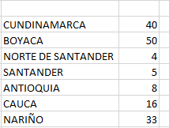
Actualización: 9 de marzo de 2025 | 12:00 HLC
TOTAL 99
Se emite esta alerta por la probabilidad de descensos de la temperatura del aire en horas de la madrugada para zonas de altiplano (entre los 2,500 y los 2,900 msnm) de los siguientes municipios:
REGIÓN DE LA ALERTA
SITIOS PARA LOS CUALES SE GENERA LA ALERTA
 | ALTIPLANO CUNDIBOYACENSE CUNDINAMARCA: Bojacá, Cajicá, Chía, Chipaque, Choachí, Chocontá, Cogua, Cota, Cucunubá, El Rosal, Facatativá, Funza, Fúquene, Gachancipá, Guachetá, Guasca, Guatavita, La Calera, Lenguazaque, Madrid, Mosquera, Nemocón, Sesquilé, Sibaté, Simijaca, Soacha, Sopó, Subachoque, Suesca, Susa, Sutatausa, Tabio, Tausa, Tenjo, Tocancipá, Ubaque, Ubaté, Villapinzón, Zipacón y Zipaquirá. BOYACÁ: Tunja, Aquitania, Arcabuco, Belén, Betéitiva, Busbanzá, Caldas, Cerinza, Chiquinquirá, Chivatá, Ciénega, Cómbita, Corrales, Cucaita, Cuítiva, Chíquiza, Duitama, Firavitoba, Floresta, Gámeza, Iza, Villa de Leyva, Mongua, Monguí, Motavita, Nobsa, Oicatá, Paipa, Paz de Río, Pesca, Ráquira, Saboyá, Samacá, San Miguel de Sema, Santa Rosa de Viterbo, Siachoque, Socha, Sogamoso, Sora, Sotaquirá, Soracá, Tasco, Tibasosa, Toca, Tópaga, Tota, Tuta, Tutazá, Ventaquemada y Viracachá.
Contador de municipios
De click derecho en el hipervínculo y consulte el archivo
TOTAL 90
TOTAL 8
TOTAL 99
Debido a que este fenómeno es local y está sujeto a cambios en variables tales como la nubosidad, la humedad y temperatura del aire y la intensidad y dirección del viento, el IDEAM monitorea permanentemente las condiciones atmosféricas y en caso de ser necesario emitirá nuevos comunicados. Por esto, se sugiere a los agricultores, ganaderos y floricultores estar atentos a los boletines y comunicados emitidos por la entidad.
TOTAL 49

Slide 7
Se emite esta alerta por la probabilidad de descensos de la temperatura del aire en horas de la madrugada para zonas de altiplano (entre los 2,500 y los 2,900 msnm) de los siguientes municipios:
REGIÓN DE LA ALERTA
SITIOS PARA LOS CUALES SE GENERA LA ALERTA
 | CAUCA Y NARIÑO CAUCA: Almaguer, Bolívar, Corinto, Inzá, Jambaló, La Vega, Miranda, Páez (Belalcázar), Puracé (Coconuco), San Sebastián, Santa Rosa, Silvia, Sotará (Paispamba), Sucre, Toribío y Totoró. NARIÑO: Pasto, Aldana, Buesaco, Consacá, Contadero, Córdoba, Cuaspud (Carlosama), Cumbal, Chachaguí, El Tablón, Funes, Guaitarilla, Gualmatán, Iles, Imués, Ipiales, La Cruz, La Florida, Mallama (Piedrancha), Nariño, Ospina, Potosí, Providencia, Puerres, Pupiales, Sandoná, San Bernardo, San Pablo, Santa Cruz (Guachavés), Sapuyes, Tangua, Túquerres y Yacuanquer. ANTIOQUIA ​ Angostura, Belmira, Entrerríos, San Andrés, San José de La Montaña, San Pedro, Santa Rosa de Osos y Yarumal
Contador de municipios
De click derecho en el hipervínculo y consulte el archivo
TOTAL 57
TOTAL 99
Debido a que este fenómeno es local y está sujeto a cambios en variables tales como la nubosidad, la humedad y temperatura del aire y la intensidad y dirección del viento, el IDEAM monitorea permanentemente las condiciones atmosféricas y en caso de ser necesario emitirá nuevos comunicados. Por esto, se sugiere a los agricultores, ganaderos y floricultores estar atentos a los boletines y comunicados emitidos por la entidad.

Slide 8
Actualización: 9 de marzo de 2025 | 12:00 HLC
TOTAL 99
Se emite esta alerta por la probabilidad de descensos de la temperatura del aire en horas de la madrugada para zonas de altiplano (entre los 2,500 y los 2,900 msnm) de los siguientes municipios:
REGIÓN DE LA ALERTA
SITIOS PARA LOS CUALES SE GENERA LA ALERTA
 | ALTIPLANO CUNDIBOYACENSE CUNDINAMARCA: Bojacá, Cajicá, Chía, Chipaque, Choachí, Chocontá, Cogua, Cota, Cucunubá, El Rosal, Facatativá, Funza, Fúquene, Gachancipá, Guachetá, Guasca, Guatavita, La Calera, Lenguazaque, Madrid, Mosquera, Nemocón, Sesquilé, Sibaté, Simijaca, Soacha, Sopó, Subachoque, Suesca, Susa, Sutatausa, Tabio, Tausa, Tenjo, Tocancipá, Ubaque, Ubaté, Villapinzón, Zipacón y Zipaquirá. BOYACÁ: Tunja, Aquitania, Arcabuco, Belén, Betéitiva, Busbanzá, Caldas, Cerinza, Chiquinquirá, Chivatá, Ciénega, Cómbita, Corrales, Cucaita, Cuítiva, Chíquiza, Duitama, Firavitoba, Floresta, Gámeza, Iza, Villa de Leyva, Mongua, Monguí, Motavita, Nobsa, Oicatá, Paipa, Paz de Río, Pesca, Ráquira, Saboyá, Samacá, San Miguel de Sema, Santa Rosa de Viterbo, Siachoque, Socha, Sogamoso, Sora, Sotaquirá, Soracá, Tasco, Tibasosa, Toca, Tópaga, Tota, Tuta, Tutazá, Ventaquemada y Viracachá. SANTANDERES NORTE DE SANTANDER: Cácota, Mutiscua, Pamplona y Silos. SANTANDER: Bolívar, El Peñón, Jesús María, Sucre y Vélez.
Contador de municipios
De click derecho en el hipervínculo y consulte el archivo
TOTAL 99
TOTAL 8
TOTAL 99
Debido a que este fenómeno es local y está sujeto a cambios en variables tales como la nubosidad, la humedad y temperatura del aire y la intensidad y dirección del viento, el IDEAM monitorea permanentemente las condiciones atmosféricas y en caso de ser necesario emitirá nuevos comunicados. Por esto, se sugiere a los agricultores, ganaderos y floricultores estar atentos a los boletines y comunicados emitidos por la entidad.
TOTAL 49

Slide 9
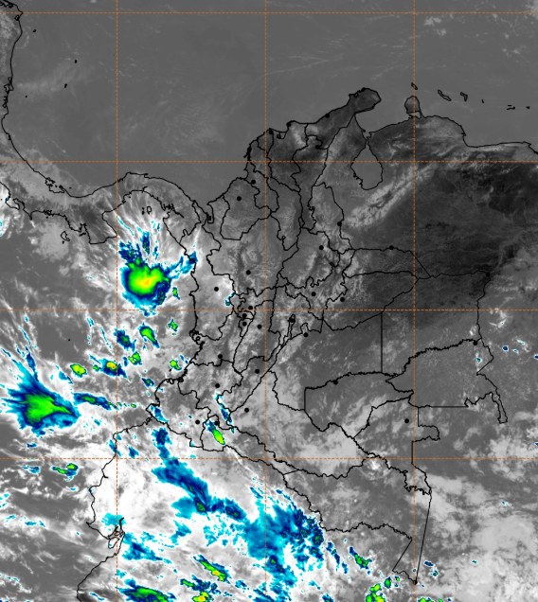
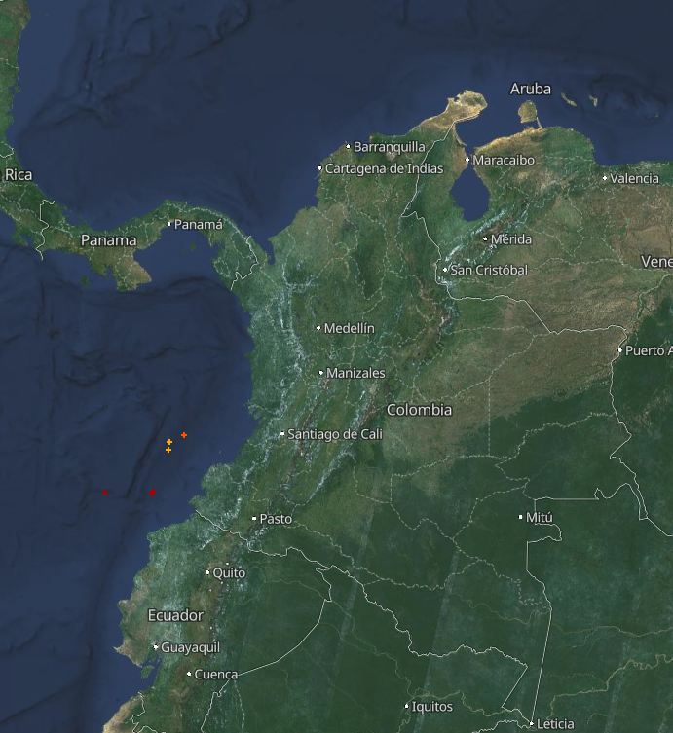
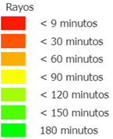
Durante las últimas horas se han registrado lluvias sectorizadas en los departamentos de Caquetá, Guaviare, Vaupés, Meta, norte de Nariño, sur del Valle del Cauca, Chocó, sur del Huila, Tolima, Caldas, sur y occidente de Cundinamarca y en el oriente de Antioquia. En el resto del país han predominado condiciones de tiempo seco.
En el archipiélago de San Andrés, Providencia y Santa Catalina, se observa tiempo seco con cielo ligeramente nublado.
  Imagen GOES East Canal Infrarrojo,
  9 de marzo de 2025 - Hora 11:40 HLC. Fuente: GOES 16
  Descargas eléctricas en las últimas dos horas.
  Fuente: : /map.blitzortung.org/
Notes:
Recortar las imágenes, incluya el Archipiélago de San Andrés y Providencia. Utilice la guía de cada cuadro para colocar cada imagen, las cuáles, deben tener una altura de 13.0 cm aproximadamente.
Texto: Letra arial narrow N. 16
M:\OF_SERVICIO_DE_PRONOSTICO_Y_ALERTAS\Compartida\2.Análisis_pronóstico_del_tiempo\2.01 NOTAS MET
https://linetview.nowcast.de/linetview/pages/index.html
http://172.16.1.237/almacen/interno/satelite/Goes16/latest/pngs/latest_COLOMBIA.png

Slide 10
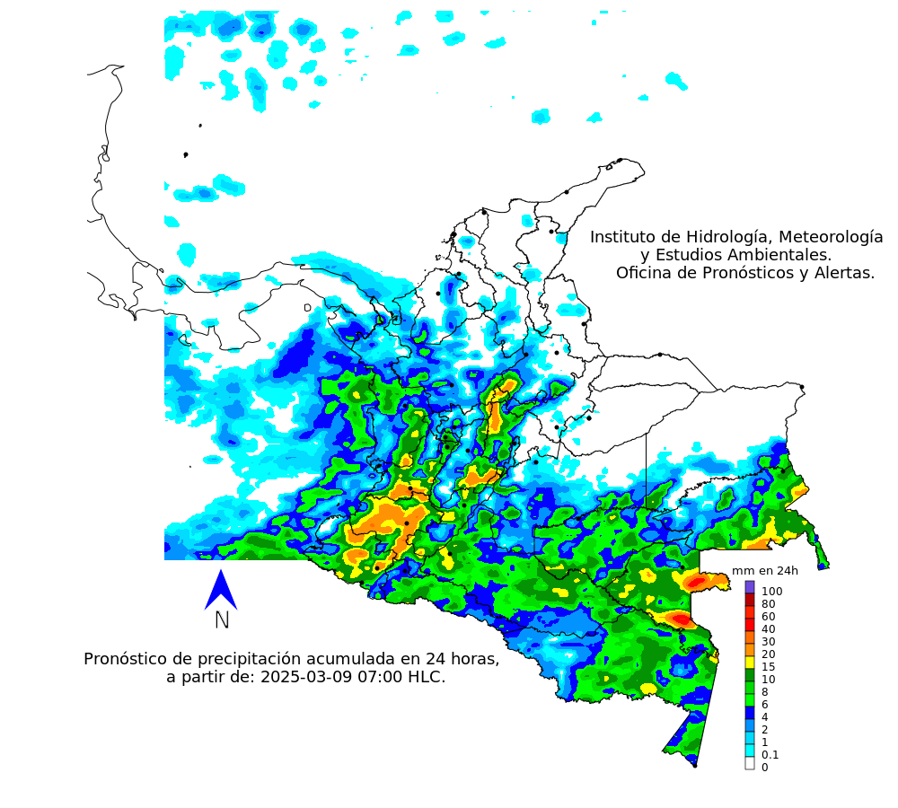
Para la tarde de hoy domingo se esperan lluvias entre moderadas y fuertes, incluso pueden estar acompañadas de tormentas eléctricas en los departamentos de, Nariño, Cauca, Valle del Cauca, Chocó, oriente antioqueño, Putumayo y al oriente del Caquetá. Mientras que, en los departamentos de Huila, Tolima Risaralda, Quindío, Caldas Cundinamarca, Occidente de Boyacá, sur de Santander, suroccidente del Norte de Santander, sur de Córdoba, centro y norte de Antioquia, Caquetá, sur del Guainía, centro y oriente del Amazonas se esperan lluvias de menor intensidad. En las regiones de la Orinoquía y el Caribe se esperan condiciones de tiempo seco con cielos parcialmente nublados.
En el archipiélago de San Andrés, Providencia y Santa Catalina, se esperan condiciones de tiempo seco, con cielo entre despejado y ligeramente nublado.
Notes:
DALI con altura de 15 cm: Precipitación acumulada a 24 horas desde las 07:00 HLC.
El mapa se ubica en el almacén en: El pronóstico de precipitación se debe tomar después de las 09:00 HLC, hora en la cual ya se encuentra actualizado.
Texto: Letra arial narrow N. 16
M:\OF_SERVICIO_DE_PRONOSTICO_Y_ALERTAS\Compartida\2.Análisis_pronóstico_del_tiempo\2.01 NOTAS MET
http://bart.ideam.gov.co/ospa/PronosticosCol/SmartMet/png/latest/DALI/Hoy/dia_1.png

Slide 11
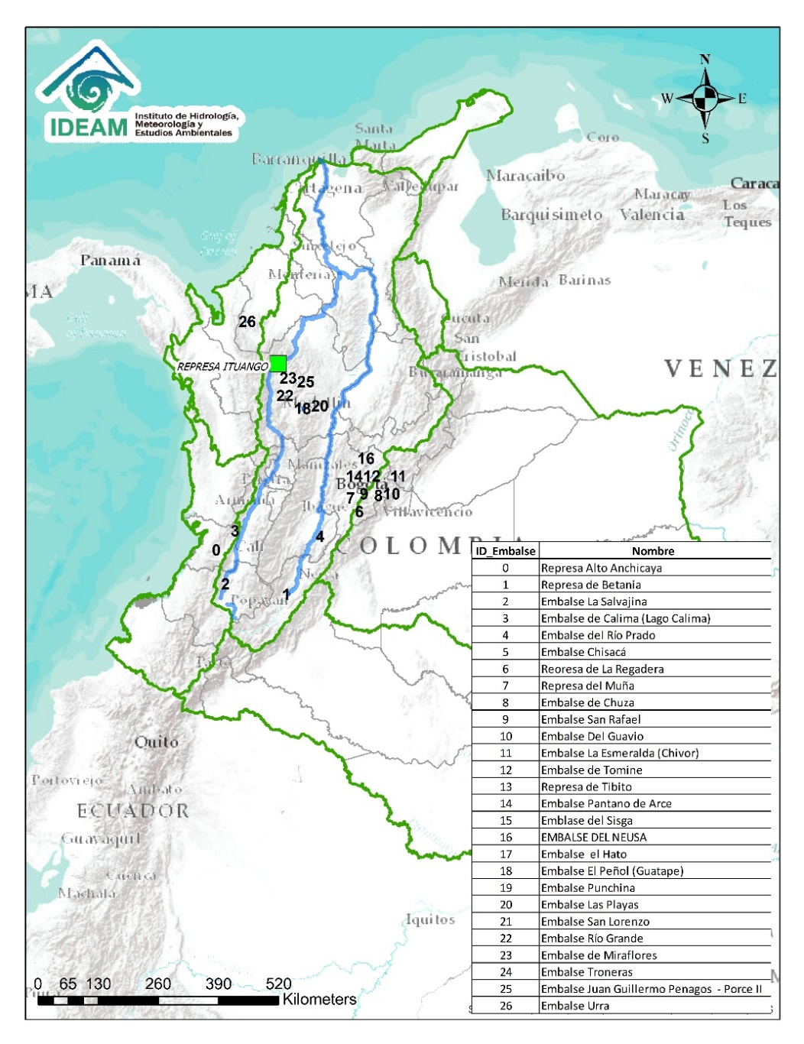
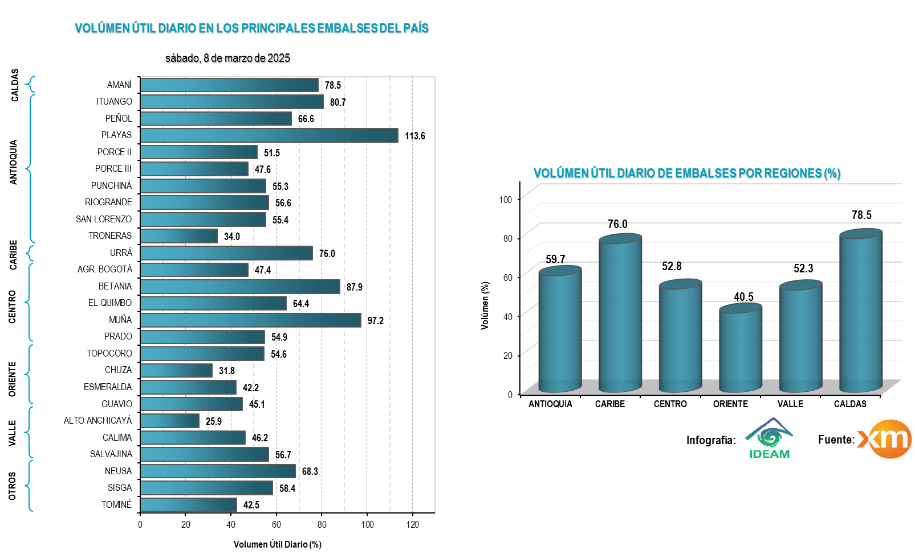
Estado de los Embalses
A continuación, se relaciona el volumen útil diario de los principales embalses del país (expresado en porcentaje), de acuerdo con la información reportada por XM S.A. E.S.P en la siguiente dirección electrónica: https://ido.xm.com.co/ido/SitePages/hidrologia.aspx?q=reservas
Notes:
M:\OF_SERVICIO_DE_PRONOSTICO_Y_ALERTAS\Compartida\1.Alertas_Ambientales\1.5_Alertas\1.5.1_Informe_técnico_diario\Archivos Excel Coordin
acion……Se escoge el Graf_embalses
http://ido.xm.com.co/ido/SitePages/hidrologia.aspx?q=reservas

Slide 12
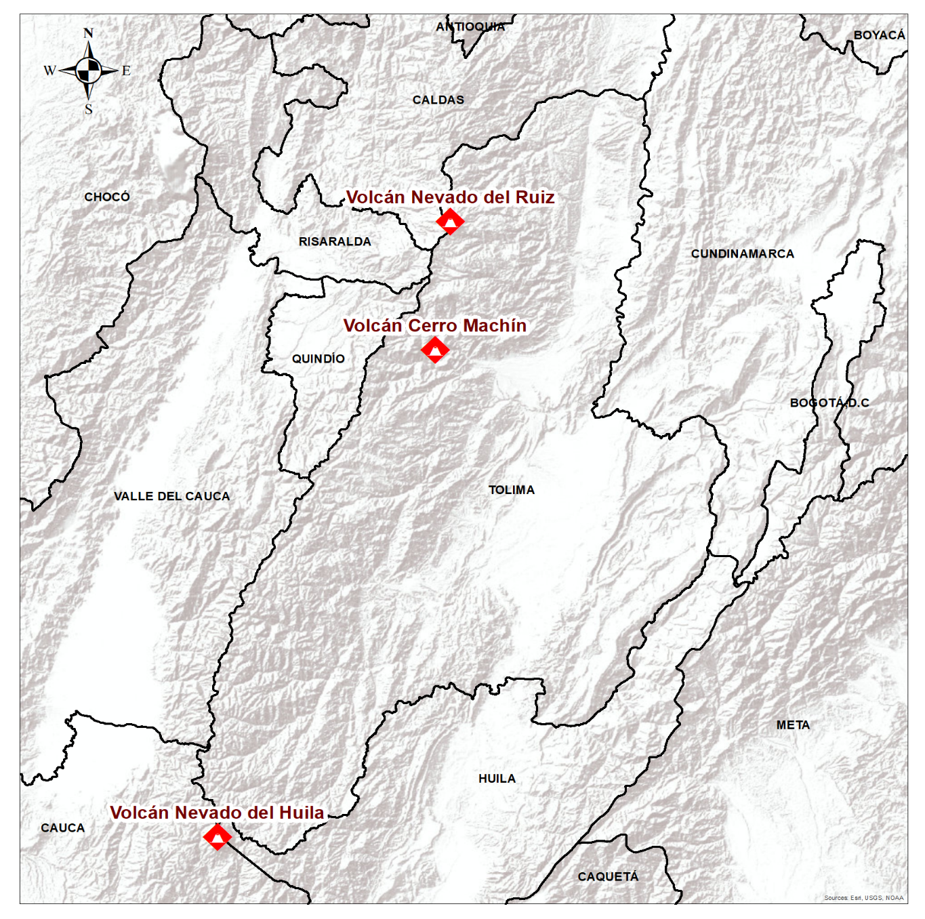

Notes:
FAVOR PEGAR COMO IMAGEN.
Nuevo formato de volcanes que se encuentra en la ruta M:\OF_SERVICIO_DE_PRONOSTICO_Y_ALERTAS\Compartida\2.Análisis_pronóstico_del_tiempo\2.5_Volcanes. El archivo se denomina: "VOLCANES_nuevo_formato.xlsx“. Pegar como imagen con altura de 15 cm, después ampliar con el mouse el ancho de la misma.
NO MOVER Mapa: 15 cm de alto
http://172.16.1.237/almacen/interno/PronosticosCol/wrfideam/colombia/volcanes/?C=M;O=D

Slide 13
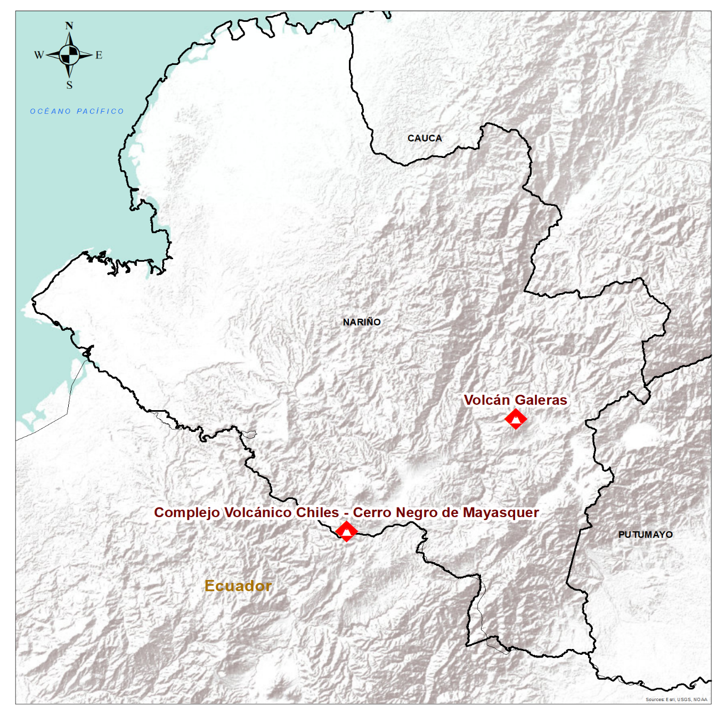
0 - 9
18.000 NORTE 0 - 5 0 - 9
24.000 ESTE 10 - 15 18 - 27
30.000 ESTE-SURESTE 30 - 35 55 - 64
Notes:
FAVOR PEGAR EN FORMATO IMAGEN
Nuevo formato de volcanes que se encuentra en la ruta M:\OF_SERVICIO_DE_PRONOSTICO_Y_ALERTAS\Compartida\2.Análisis_pronóstico_del_tiempo\2.5_Volcanes\2.5_Volcanes.
Descargar archivo se denomina: "VOLCANES_nuevo_formato.xlsx“.

Slide 14

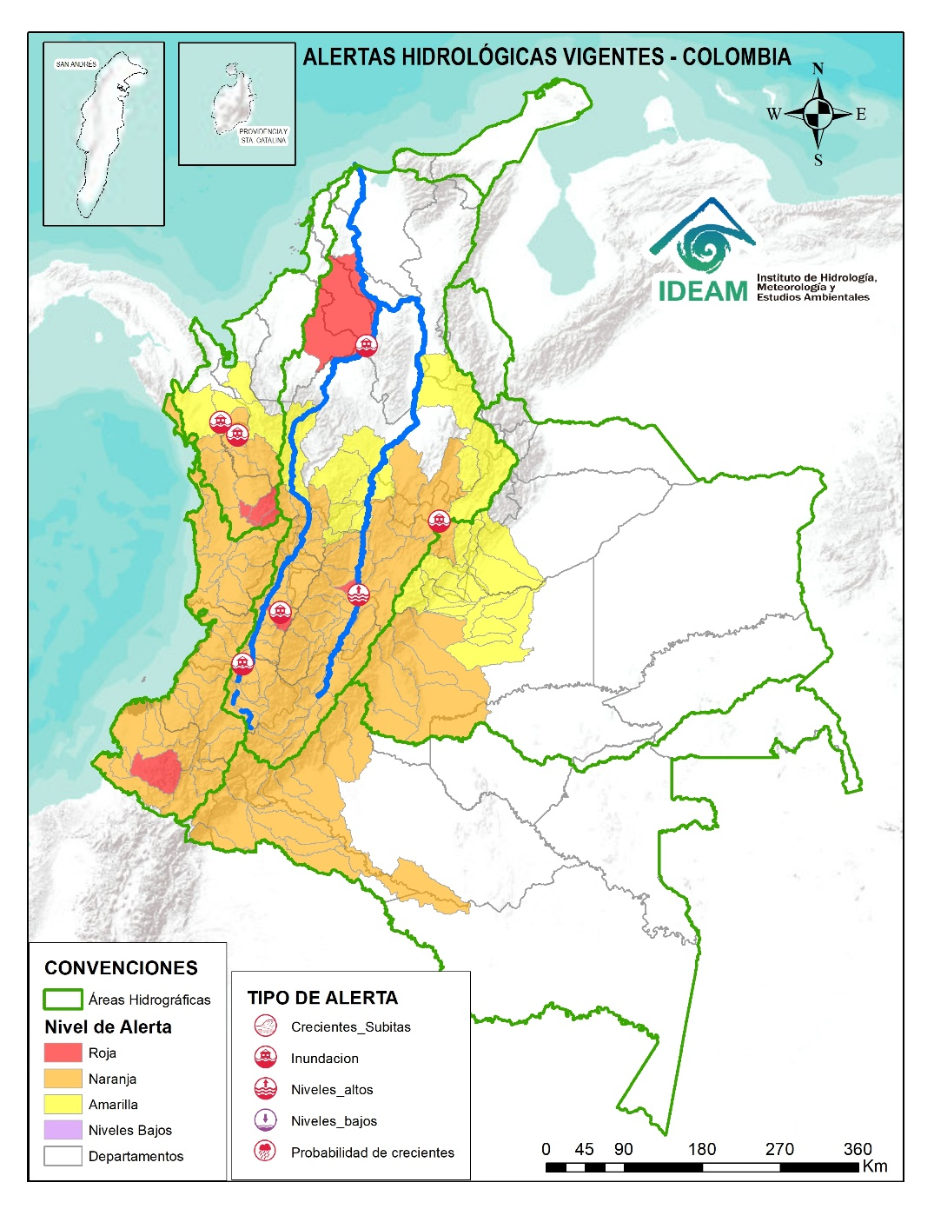
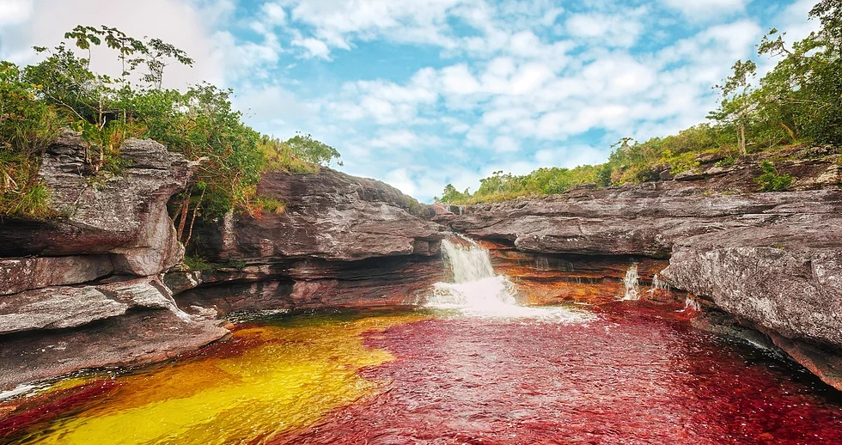

Actualización: 09 de marzo de 2025 12:00 HLC
Caño Cristales el río de los cinco colores, paraíso tropical! (Sierra de La Macarena – Meta, Colombia). – Autor: Mcleods, 19 de Febrero de 1918
Fuente: https://upload.wikimedia.org/wikipedia/commons/3/3e/Flashpacker_Connect_-_Cano_Cristales_.webp
Consulte aquí el estado de los niveles en los ríos del país:
http://fews.ideam.gov.co/
Nota 1: Las alertas hidrológicas pueden ser corregidas y/o actualizadas en el futuro. No representa una certificación oficial del IDEAM.
Nota 2: Es probable que los eventos hidrológicos reportados en las alertas emitidas no se estén presentando sobre los ríos principales sino sobre sus afluentes.
Nota 3: El IDEAM le sugiere a la población ribereña estar muy atentos al comportamiento de los niveles de los ríos y atender las recomendaciones que la Unidad Nacional de Gestión del Riesgo de Desastres (UNGRD) emita para la implementación de medidas de contingencia ante posibles afectaciones por desbordamientos e inundaciones.
Nota 4: Dentro de las alertas emitidas no se contemplan aquellas asociadas a desabastecimientos. En caso de requerir información asociada a estos reportes consultar en contactenos@gestiondelriesgo.gov.co

Slide 15




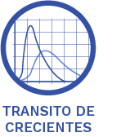


CONVENCIONES
 | Lluvias | Lluvias antecedentes intensas o continuas y/o pronóstico de las mismas, las cuales pueden generar crecientes súbitas en los ríos principales y sus afluentes.
 | Niveles bajos | Nivel de referencia del río cuyos valores iguales o inferiores pueden generar restricciones para navegabilidad, captación de agua para acueductos, actividades de pesca entre otros sectores que pudieran verse afectados por la disminución de los caudales.
 | Niveles altos | Nivel de referencia del río cuyos valores iguales o superiores pueden generar afectaciones en las zonas ribereñas.
 | Creciente súbita | Fenómeno natural que se presenta en los ríos de montaña como consecuencia de la ocurrencia de lluvias intensas o torrenciales en zonas de alta pendiente del cauce principal y sus afluentes.
 | Tránsito de crecientes | Es el desplazamiento de una onda de creciente de aguas arriba hacia aguas abajo de la corriente.
 | Creciente por desembalse | Proceso de tránsito del flujo de agua por descarga controlada desde un embalse.
 | Inundación | Aumento en los niveles y/o caudales de los ríos que superan la capacidad máxima de transporte o modificación de la sección transversal que la reduce, ocasionando el desbordamiento e inundación en zonas aledañas al cauce principal.

Slide 16

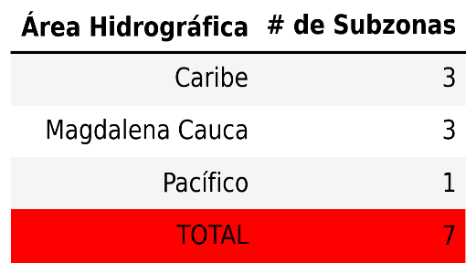
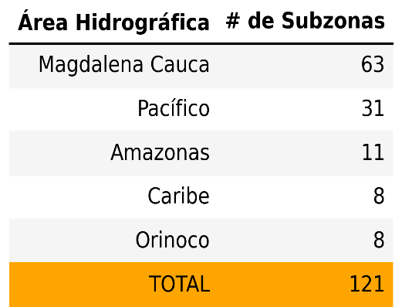
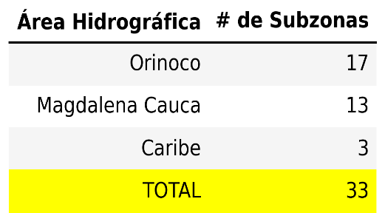

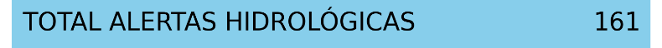

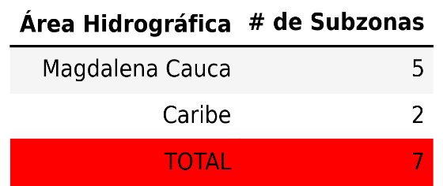
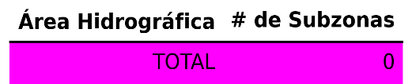




Actualización: 09 de marzo de 2025 12:00 HLC
ÁREA HIDROGRÁFICA | # ALERTAS ROJAS POR CRECIENTES SÚBITAS Y/O INUNDACIONES
Magdalena - Cauca | Inundación 1
ÁREA HIDROGRÁFICA | # ALERTAS NARANJAS POR CRECIENTES SÚBITAS Y/O INUNDACIONES
Pacífico | 1
ÁREA HIDROGRÁFICA | # ALERTAS AMARILLAS POR CRECIENTES SÚBITAS Y/O INUNDACIONES
Caribe | 1
Pacífico | 5
ALERTAS POR PROBABILIDAD DE CRECIENTES SÚBITAS Y/O INUNDACIONES
ALERTAS PUNTUALES POR INUNDACIONES Y/O
CRECIENTE SÚBITAS
ALERTAS PUNTUALES POR NIVELES BAJOS
Nota 1: Las alertas hidrológicas pueden ser corregidas y/o actualizadas en el futuro. No representa una certificación oficial del IDEAM.
Nota 2: Es probable que los eventos hidrológicos reportados en las alertas emitidas no se estén presentando sobre los ríos principales sino sobre sus afluentes.
Nota 3: El IDEAM le sugiere a la población ribereña estar muy atentos al comportamiento de los niveles de los ríos y atender las recomendaciones que la Unidad Nacional de Gestión del Riesgo de Desastres (UNGRD) emita para la implementación de medidas de contingencia ante posibles afectaciones por desbordamientos e inundaciones.
Nota 4: Dentro de las alertas emitidas no se contemplan aquellas asociadas a desabastecimientos. En caso de requerir información asociada a estos reportes consultar en contactenos@gestiondelriesgo.gov.co
Consulte aquí el estado de los niveles en los ríos del país: https://fews.ideam.gov.co/visorfews/nacional/estacion
http://fews.ideam.gov.co/colombia/imagenH/

Slide 17






Actualización: 09 de marzo de 2025 12:00 HLC
ÁREA HIDROGRÁFICA | SE DESTACAN LAS SIGUIENTES ALERTAS ROJAS POR NIVELES ALTOS, CRECIENTES SÚBITAS, DESBORDAMIANETOS Y/O INUNDACIONES:
Caribe | Alerta puntual: Inundaciones en el municipio de Murindó por rompimiento del jarillón de protección del río Murindó (28/02/2025). Alerta puntual: Inundaciones en los corregimientos de Curbaradó, Domingodó, Vigía De Curbaradó, La Grande, Turriquitadó y Villa Nueva De Montaño en el municipio de Carmen del Darién – Chocó (03/03/2025). Probabilidad de crecientes súbitas en la cuenca alta del río Atrato y sus afluentes. Se recomienda especial atención en los municipios de El Carmen de Atrato, Lloró, Bagadó, Cértegui, Quibdó y Unión Panamericana (Animas). Probabilidad de crecientes súbitas en el río Andágueda y sus aportantes. Se recomienda especial atención en los municipios de Bagadó y Cértegui (Chocó).
Pacífico | Probabilidad de crecientes súbitas en el río Telembí y sus afluentes, especialmente el río Ispi. Se recomienda especial atención en los municipios de Roberto Payan, Barbacoas, Mallama y Tumaco (Nariño).
Magdalena – Cauca | Probabilidad de crecientes súbitas en los niveles del río Opía y sus afluentes, especial atención en los municipios de Piedras (Tolima) y Nariño (Cundinamarca). Niveles altos en la cuenca baja del río Bogotá y probabilidad de crecientes súbitas en sus aportantes. Especial atención en municipios de Sibaté, La Mesa, Anapoima, Apulo, Tocaima, Agua de Dios y Girardot (Cundinamarca). Se recomienda a las autoridades competentes y a la comunidad tomar las medidas pertinentes ante posibles afectaciones. Notas: 1) niveles altos e incrementos importantes en la desembocadura del río Bogotá, a la altura de Girardot (07/03/2025). 2) inundación a la altura de la vereda Pablo Neruda del municipio de Sibaté causando algunas afectaciones (03/03/2025). 3) crecientes súbitas en el río Apulo (afluente del río Bogotá), causando afectaciones en viviendas y cultivos a la altura del municipio de La Mesa (03/03/2025).

Slide 18
Actualización: 09 de marzo de 2025 12:00 HLC
ÁREA HIDROGRÁFICA | SE DESTACAN LAS SIGUIENTES ALERTAS ROJAS POR NIVELES ALTOS, CRECIENTES SÚBITAS, DESBORDAMIANETOS Y/O INUNDACIONES:
Magdalena – Cauca | Alerta Puntual: inundaciones por desbordamiento de quebradas a la altura del municipio de Samacá (Boyacá). (08/03/2025). Alerta Puntual: Desbordamiento del río Cauca los cuales presenta afectaciones a altura del corregimiento de Villa Paz sector o vereda Mandiva del municipio de Jamundí, Valle del Cauca (06/03/2025). Probabilidad de crecientes súbitas en las cuencas de los ríos Tuluá y Morales, entre otros aportantes al río Cauca en el departamento del Valle del Cauca. Especial atención en el río San Pedro. Nota: Desbordamiento del río Morales afectando a los habitantes del barrio Aguaclara del municipio de Tuluá, Valle del Cauca (05/03/2025). Alerta puntual: Desbordamiento del río Cauca en el sector de Agua Clara del municipio de Tuluá, Valle del Cauca (06/03/2025). Alerta puntual: afectaciones por rompimiento del dique marginal del río Cauca en el sector Caregato a la altura de San Jacinto del Cauca (Bolívar). Se recomienda especial atención en La Región de La Mojana por transvase del caudal del río Cauca (06/05/2024). Niveles altos en los sistemas de caños y ciénagas asociados al rompimiento del dique del boquete en Caregato, donde continua el ingreso de agua del río Cauca. Persisten las áreas inundadas en los municipios de Majagual, Caimito, Ayapel, Guaranda, San Benito Abad, San Marcos y Sucre.

Slide 19
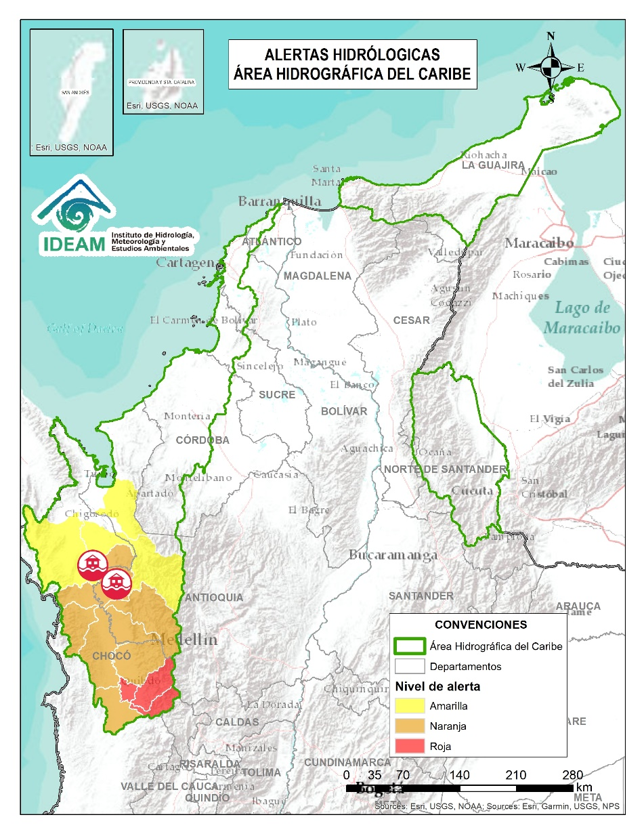

Actualización: 09 de marzo de 2025 12:00 HLC
Alerta | Zona Hidrográfica | Subzona o Cuenca Hidrográfica | Descripción de la alerta hidrológica
 | Atrato - Darién | Cuenca alta del río Atrato | Probabilidad de crecientes súbitas en la cuenca alta del río Atrato y sus afluentes. Se recomienda especial atención en los municipios de El Carmen de Atrato, Lloró, Bagadó, Cértegui, Quibdó y Unión Panamericana (Animas).
 | Atrato - Darién | Cuenca del río Andágueda | Probabilidad de crecientes súbitas en el río Andágueda y sus aportantes. Se recomienda especial atención en los municipios de Bagadó y Cértegui (Chocó).
 | Atrato - Darién | Cuenca del río Quito | Probabilidad de crecientes súbitas en la cuenca del río Quito. Especial atención en los municipios de Cantón de San Pablo, Unión Panamericana, Cértegui, Río Quito y Atrato (Chocó).
 | Atrato - Darién | Cuenca del río Cabi | Probabilidad de crecientes súbitas en la cuenca del río Cabi entre otros directos al río Atrato, así como en el río Atrato en su recorrido por el municipio de Quibdó. Especial atención en los municipios de Atrato y Quibdó (Chocó).
 | Atrato - Darién | Cuenca del río Bebaramá | Probabilidad de crecientes súbitas en la cuenca del río Bebaramá y otros Directos Atrato (md).
 | Atrato - Darién | Cuenca media río Atrato | Probabilidad de crecientes súbitas en la SZH Directos al Atrato entre los ríos Quito y Bojayá (mi), espacialmente los ríos Beté y Tanguí, en la zona rural del municipio Medio Atrato. Se recomienda especial atención en el río Atrato a la altura de Vigía de Fuerte (Antioquia).
 | Atrato - Darién | Cuenca Media del Atrato | Probabilidad de crecientes súbitas de los afluentes directos al Atrato, entre Bebaramá y Murrí (md). Se recomienda especial atención en el municipio del Medio Atrato (Chocó).

Slide 20
Actualización: 09 de marzo de 2025 12:00 HLC
Alerta | Zona Hidrográfica | Subzona o Cuenca Hidrográfica | Descripción de la alerta hidrológica
 | Atrato – Darién | Cuenca del río Murrí | Probabilidad de crecientes súbitas del río Murrí y sus afluentes, especialmente el río Ocaidó entre otros directos a la parte media del río Atrato. Se recomienda especial atención en el municipio de Urrao y Vigía del Fuerte (Antioquia). Nota: inundaciones por lluvias afectando viviendas del barrio Buenos Aires en el municipio de Urrao, Antioquia (02/03/2025).
 | Atrato - Darién | Cuenca del río Bojayá | Probabilidad de crecientes súbitas en el río Bojayá y sus afluentes. Especial atención en el municipio de Bojayá (Chocó).
 | Atrato – Darién | Cuenca del río Napipí – río Opogadó | Probabilidad de crecientes súbitas en la cuenca del río Napipí – río Opogadó y sus aportantes.
 | Atrato - Darién | Cuenca del río Murindó | Probabilidad de crecientes súbitas del río Murindó y sus afluentes. Especial atención en los municipios de Murindó, Vigía del Fuerte (Antioquia) y Carmen del Darién (Chocó).
 | Atrato - Darién | Cuenca del río Murindó | Alerta puntual: Inundaciones en el municipio de Murindó por rompimiento del Jarillón de protección del río Murindó (28/02/2025).
 | Atrato - Darién | Cuenca Media - Baja del río Atrato | Alerta puntual: Inundaciones en los corregimientos de Curbaradó, Domingodó, Vigía De Curbaradó, La Grande, Turriquitadó y Villa Nueva De Montaño en el municipio de Carmen del Darién – Chocó (03/03/2025).

Slide 21
Actualización: 09 de marzo de 2025 12:00 HLC
Alerta | Zona Hidrográfica | Subzona o Cuenca Hidrográfica | Descripción de la alerta hidrológica
 | Atrato – Darién | Cuenca del río Sucio | Probabilidad de crecientes súbitas en el río Sucio y sus afluentes. Se recomienda especial atención en las quebradas San José de Urama, El Tigre, Agualinda, La Encalichada, Cañada Seca, Desmotadora, La Antigua, La Caracol y Potreros, y los ríos Mutatá, Urumita y Herradura. Especial atención en los municipios de Nuevo Belén de Bajira, Frontino, Abriaquí, Uramita, Dabeiba, Cañasgordas, Frontino y Mutatá (Antioquia).
 | Atrato – Darién | Cuenca del río Salaquí | Probabilidad de crecientes súbitas en la cuenca del río Salaquí y sus aportantes a la cuenca baja del río Atrato. Especial atención en el municipio de Riosucio (Chocó). Nota: Se reporta desbordamiento del río Truando con inundaciones en el Sector Casco urbano del municipio de Riosucio (Chocó) (06/03/2025).
 | Caribe - Litoral | Cuenca del río León | Probabilidad de crecientes súbitas del río León y sus afluentes, los ríos Carepa, Chigorodó, Apartadó, Grande y Vijagual, los cuales desembocan al Golfo de Urabá. Especial atención en los municipios de Mutatá, Chigorodó, Carepa, Apartadó y Turbo (Antioquia).

Slide 22
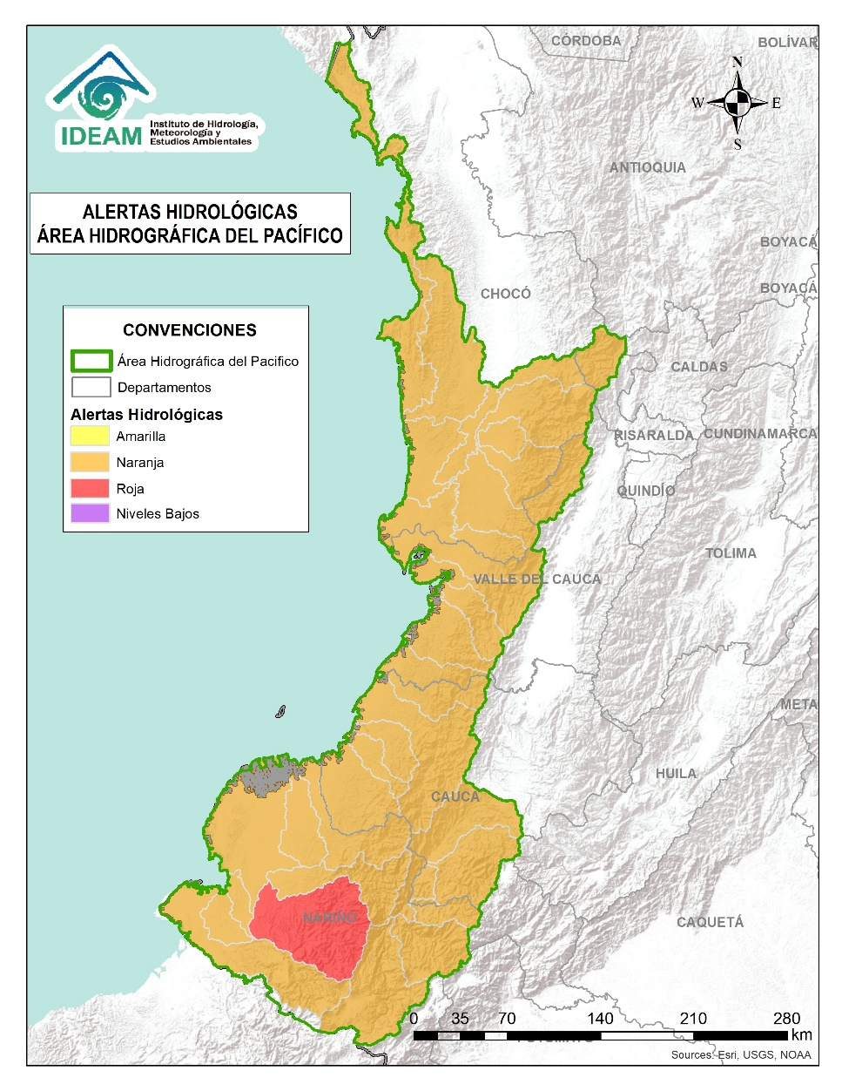

Actualización: 09 de marzo de 2025 12:00 HLC
Alerta | Zona Hidrográfica | Subzona o Cuenca Hidrográfica | Descripción de la alerta hidrológica
 | Directos al Pacífico | Cuencas directas al Pacífico (Chocó) | Probabilidad de incrementos súbitos en el nivel de los ríos Valle, Jella, Chocolatal, Jurado, Piliza, Purricha, Catripe, Abaquia, y sus afluentes, entre otros directos al Océano Pacífico en el departamento de Chocó, se recomienda especial atención en los municipios de Bahía Solano y Juradó.
 | Baudó - Directos al Pacífico | Cuenca del río Baudó | Probabilidad de crecientes súbitas en el río Baudó y sus afluentes, especialmente los ríos Dubaza Catrú Cedro, Ancosó Cuguchó Berreberre, Pepé, Misará, Torreidó, Pavasa Siguirisua y Purricha. Se recomienda especial atención en los corregimientos de Santa María, Miacorá, Divisa, Cohecho, Chachajo, Santa Rita, La Pureza, Nauca, Almendro, Bellavista y Puerto Elacio, en los municipios de Alto, Medio y Bajo Baudó.
 | Baudó - Directos al Pacífico | Cuenca del río Docampadó | Probabilidad de crecientes súbitas en el río Docampadó, Orpúa, Ijuá, Capiro, Sivirú y sus afluentes, entre otros directos al Océano Pacífico en el departamento de Chocó. Se recomienda especial atención en los municipios de Bajo Baudó y Litoral de San Juan (Chocó).
 | San Juan | Cuenca alta del río San Juan | Probabilidad de crecientes súbitas en el río San Juan Alto y sus afluentes. Se recomienda especial atención en los municipios de Mistrató y Pueblo Rico (Risaralda), y Tadó y Istmina (Chocó).
 | San Juan | Cuenca del río Tamaná | Probabilidad de crecientes súbitas en las cuencas de los ríos Iró, Tamaná, Condoto, entre otros aportantes a la cuenca media del río San Juan. Especial atención a la altura de los municipios San José del Palmar, Rio Iró, Condoto, Novita y Medio San Juan (Chocó).
 | San Juan | Cuenca del río Cajón | Probabilidad de incrementos en los niveles de las cuencas del río Cajón entre otros aportantes a la cuenca media del río San Juan. Especial atención a la altura de los municipios Nóvita y Medio San Juan.

Slide 23
Actualización: 09 de marzo de 2025 12:00 HLC
Alerta | Zona Hidrográfica | Subzona o Cuenca Hidrográfica | Descripción de la alerta hidrológica
 | San Juan | Cuenca del río Sipí | Probabilidad de incrementos en los niveles de la cuenca del río Sipí, especialmente en los ríos Taparal, San Agustín y Garrapatas, a la altura del municipio de Sipí (Chocó) y río Sanquinini, a la altura del municipio de Bolívar (Valle del Cauca).
 | San Juan | Cuenca media del río San Juan | Probabilidad de incrementos en los niveles en la parte media del río San Juan. Especial atención a la altura del municipio Medio San Juan e Istmina (Chocó).
 | San Juan | Cuenca del río Capoma | Probabilidad de incrementos en los niveles de la cuenca del río Capoma y otros directos al San Juan, tales como, el río Cucurrupí y la quebrada Fujadó al igual que sus aportantes.
 | San Juan | Cuenca del río Munguidó | Probabilidad de incrementos en los niveles de la cuenca del río Munguidó. Se recomienda especial atención en la vereda Las Delicias.
 | San Juan | Ríos Calima y Bajo San Juan | Probabilidad de crecientes súbitas en las cuencas de los ríos Calima y Bajo San Juan. Se recomienda especial atención a el municipio de Litoral de San Juan (Chocó) y los municipios Calima, Darién, Buenaventura y Bahía Málaga (Valle del Cauca).

Slide 24
Actualización: 09 de marzo de 2025 12:00 HLC
Alerta | Zona Hidrográfica | Subzona o Cuenca Hidrográfica | Descripción de la alerta hidrológica
 | Tapaje – Dagua – Directos | Cuenca del río Dagua | Probabilidad de creciente súbita en el río Dagua y sus afluentes, especialmente en el río Bitaco a la altura del municipio de La Cumbre (Valle del Cauca). Se recomienda especial atención en los municipios de Dagua, La Cumbre y Buenaventura (Valle del Cauca).
 | Tapaje – Dagua – Directos | Cuenca del río Anchicayá | Probabilidad de creciente súbita en el río Anchicayá y sus afluentes, que drena sus aguas hacia el Océano Pacífico en el departamento del Valle del Cauca. Se recomienda especial atención en el municipio de Dagua y Buenaventura (Valle del Cauca).
 | Tapaje – Dagua – Directos | Cuencas de los ríos Cajambre, Mayorquín y Raposo | Probabilidad de crecientes súbitas en los ríos Cajambre, Mayorquín, Raposo y sus afluentes, directos al Océano Pacífico en el departamento del Valle del Cauca. Se recomienda especial atención en el municipio de Buenaventura (Valle del Cauca).
 | Tapaje – Dagua – Directos | Cuenca del río Naya – Yurumanguí | Probabilidad de crecientes súbitas en los ríos Naya – Yurumanguí y sus afluentes, especialmente el río San Francisco, a la altura del municipio de López de Micay (Cauca).

Slide 25
Actualización: 09 de marzo de 2025 12:00 HLC
Alerta | Zona Hidrográfica | Subzona o Cuenca Hidrográfica | Descripción de la alerta hidrológica
 | Tapaje – Dagua – Directos | Cuenca del río San Juan de Micay | Probabilidad de crecientes súbitas en el río San Juan de Micay y sus afluentes, aportante directo al Océano Pacífico. Se recomienda especial atención en los municipios de Argelia, San Miguel y López de Micay (Cauca).
 | Tapaje – Dagua – Directos | Cuenca del río Saija | Probabilidad de crecientes súbitas en el río Saija y sus afluentes, aportante directo al Océano Pacífico.
 | Tapaje – Dagua – Directos | Cuenca del río Timbiquí | Probabilidad de crecientes súbitas en el río Timbiquí y sus afluentes, aportante directo al Océano Pacífico. Especial atención en el municipio de Timbiquí (Cauca).
 | Tapaje – Dagua – Directos | Cuenca del río Guapi | Probabilidad de crecientes súbitas en el río Guapi y sus afluentes, aportante directo al Océano Pacífico. Especial atención en el municipio de Guapi (Cauca).
 | Tapaje – Dagua – Directos | Cuenca del río Iscuandé | Probabilidad de crecientes súbitas en el río Iscuandé y sus afluentes, aportante directo al Océano Pacífico. Especial atención en el municipio de Santa Bárbara Iscuandé (Nariño).
 | Tapaje – Dagua – Directos | Cuenca del río Tapaje | Probabilidad de crecientes súbitas en el río Tapaje y sus afluentes, el cual drena sus aguas al Océano Pacífico en el departamento de Nariño.

Slide 26
Actualización: 09 de marzo de 2025 12:00 HLC
Alerta | Zona Hidrográfica | Subzona o Cuenca Hidrográfica | Descripción de la alerta hidrológica
 | Patía | Cuenca alta del río Patía | Probabilidad de crecientes súbitas en el Alto Patía y sus afluentes, particularmente en los ríos Timbío, Quilcacé y Guabas, y las quebradas Sachamates, San Gandinga, Las Tallas y El Águila. Se recomienda especial atención en los municipios de El Tambo, Patía, Mercaderes y Balboa (Cauca), y Leiva (Nariño).
 | Patía | Cuenca del río San Jorge | Probabilidad de crecientes súbitas en el río San Jorge y sus afluentes, especialmente en los ríos San Pedro, Mazamorras y Pancitará, y las quebradas San Gandinga, Salinas, Cascadas y Buenavista. Especial atención en los municipios de Almaguer, Sucre, Mercaderes y Bolívar, La Sierra, San Sebastián y La Vega (Cauca).
 | Patía | Cuenca del río Mayo | Probabilidad de incremento en los niveles del río Mayo, aportante al alto Patía al nororiente del departamento de Nariño. Especial atención en el municipio de San Pablo (Nariño).
 | Patía | Cuenca río Juanambú | Probabilidad de crecientes súbitas en el río Juanambú y sus afluentes (aportantes al Alto Patía - Nariño), especialmente el río Pasto y la quebrada El Royo. Se recomienda especial atención en los municipios de Pasto, San Bernardo y Chachagüi (Nariño). Nota: Inundaciones por el desbordamiento de una quebrada en el corregimiento de Catambuco al sur de la ciudad de Pasto (04/03/2025).
 | Patía | Cuenca del río Guáitara | Probabilidad de crecientes súbitas en el río Guáitara y sus aportantes. Especial atención en los municipios de Santacruz, Yacuanquer y El Tambo (Nariño).

Slide 27
Actualización: 09 de marzo de 2025 12:00 HLC
Alerta | Zona Hidrográfica | Subzona o Cuenca Hidrográfica | Descripción de la alerta hidrológica
 | Patía | Cuenca media del río Patía | Probabilidad de incrementos en los niveles en la cuenca media del río Patía y sus afluentes. Especial atención en los municipios de Cumbitara, El Charco, El Rosario, Leiva, Los Andes (Sotomayor), Magüí (Payán), Policarpa (Nariño).
 | Patía | Cuenca del río Telembí | Probabilidad de crecientes súbitas en el río Telembí y sus afluentes, especialmente el río Ispi. Se recomienda especial atención en los municipios de Roberto Payan, Barbacoas, Mallama y Tumaco (Nariño).
 | Patía | Cuenca baja del río Patía | Probabilidad de crecientes súbitas en el nivel de la parte baja del río Patía y sus afluentes, el cual descarga sus aguas al océano Pacífico en el departamento de Nariño. Se recomienda especial atención en los municipios de Magüí (Payán), Roberto Payán, Francisco Pizarro, La Tola, Olaya Herrera y Mosquera (Nariño).
 | Mira | Cuenca del río Chagüi | Probabilidad de crecientes súbitas en la cuenca del río Chagüi y sus afluentes. Se recomienda especial atención en el municipio de Tumaco (Nariño).
 | Mira | Cuenca del río Rosario | Probabilidad de crecientes súbitas en la cuenca del río Rosario y sus afluentes. Se recomienda especial atención en el municipio de Tumaco (Nariño).
 | Mira | Cuenca del río Mira | Probabilidad de crecientes súbitas en el río Mira y sus afluentes, tales como, los ríos Guiza, San Juan y Chagüi. Se recomienda especial atención a la altura de los municipios de Barbacoas, Ricaurte y Tumaco (Nariño).

Slide 28
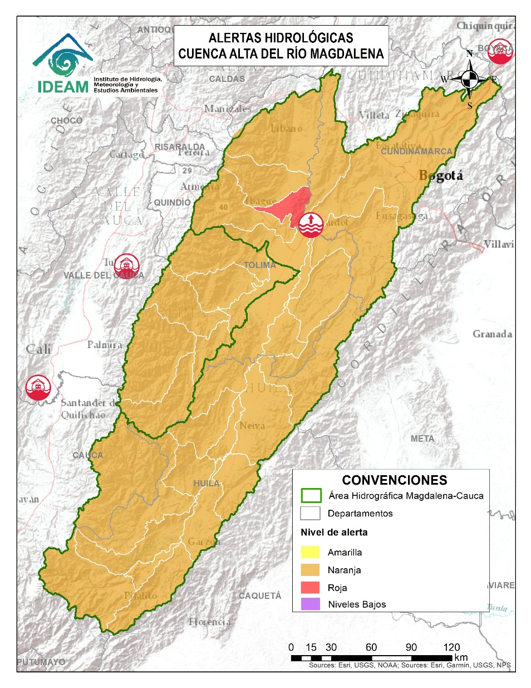
Actualización: 09 de marzo de 2025 12:00 HLC
Alerta | Zona Hidrográfica | Subzona o Cuenca Hidrográfica | Descripción de la alerta hidrológica
 | Alto Magdalena | Cuenca alta del río Magdalena | Probabilidad de crecientes súbitas en el Alto Magdalena y sus aportantes, especialmente el río Guachicos y río Guarapas. Especial atención en los municipios de San Agustín, Isnos, Palestina, Pitalito y Elías (Huila).
 | Alto Magdalena | Cuenca del río Suaza | Probabilidad de crecientes súbitas en el río Suaza y sus aportantes, especialmente el río Suárez y la quebrada La Danta. Especial atención en los municipios de Acevedo, Suaza y Guadalupe (Huila). Nota: Se reporta evento de inundación en los barrios Centro, Industrial, Progreso, Brisas, San Carlos y Aránzazu del municipio de Guadalupe (Huila), causando afectaciones (02/03/2025).
 | Alto Magdalena | Cuenca del río Timaná | Probabilidad de incrementos súbitos de nivel en la cuenca del río Timaná, otros directos al Magdalena y sus aportantes. Se recomienda estar atentos a la altura de los municipios de Timaná, Altamira y Elías (Huila).
 | Alto Magdalena | Ríos Directos Magdalena (mi) | Probabilidad de crecientes súbitas en las SZH Ríos Directos Magdalena (mi). Especial atención en la quebrada el Guayabo en el municipio de Saladoblanco. Se recomienda, estar atentos en los municipios de Saladoblanco, Oporapa, Tarquí y Agrado (Huila).
 | Alto Magdalena | Ríos Directos Magdalena (md) | Probabilidad de crecientes súbitas en las SZH Ríos Directos Magdalena (md). Especial atención en los municipios de Gigante y Garzón (Huila).
 | Alto Magdalena | Cuenca del río Páez | Probabilidad de crecientes súbitas en el río Páez y sus aportantes los ríos Simbola, Ullucos, Negro y especialmente en el río La Plata y sus afluentes el río Aguacatal y las quebradas El Salado, Zapatero, Cuchayaco, Barbillas, Azafranalen, Casablanca, Segoviana, Azafranal, Las Parras y El Perico. Se recomienda especial atención en los municipios de Inzá, Belalcázar, La Plata, Nátaga, Paicol y Tesalia (Huila).

Slide 29
Actualización: 09 de marzo de 2025 12:00 HLC
Alerta | Zona Hidrográfica | Subzona o Cuenca Hidrográfica | Descripción de la alerta hidrológica
 | Alto Magdalena | Cuenca de los ríos Yaguará e Iquira | Probabilidad de crecientes súbitas en las cuencas de los ríos Yaguará, Iquira y sus afluentes, entre otros aportantes al Alto Magdalena. Especial atención en los municipios de Yaguará e Iquira (Huila).
 | Alto Magdalena | Cuenca del río Neiva | Probabilidad de crecientes súbitas en las cuencas de los ríos Neiva y sus afluentes, especialmente las quebradas La Perdiz, Las Tapias y el río Frío. Especial atención en el municipio de Algeciras y Campoalegre (Huila).
 | Alto Magdalena | Cuenca del río Juncal | Probabilidad de crecientes súbitas en la cuenca del río Juncal y otros ríos directos al Magdalena. Especial atención en los municipios de Palermo y Neiva (Huila).
 | Alto Magdalena | Cuenca del río Baché | Probabilidad de crecientes súbitas en el río Baché y sus afluentes. Especial atención las quebradas San Miguel, El Oso, El Carmen y El Chuco en el municipio de Santa Maria (Huila).
 | Alto Magdalena | Cuenca del río Fortalecillas | Probabilidad de crecientes súbitas en el nivel del río Fortalecillas y aportantes, se recomienda especial atención en los ríos Villavieja, Ceibas y Motilón, dadas las crecientes súbitas registradas. Especial atención en los municipios de Rivera, Neiva y Villavieja (Huila).
 | Alto Magdalena | Cuenca del río Aipe - Chenche | Probabilidad de crecientes súbitas en los ríos Aipe, Chenche y sus afluentes. Especial atención en los municipios Aipe (Huila) y Natagaima (Tolima). Nota: Reporte de inundación por lluvias en el asentamiento Chicalá del municipio de Aipe, Huila. (06/03/2025).

Slide 30
Actualización: 09 de marzo de 2025 12:00 HLC
Alerta | Zona Hidrográfica | Subzona o Cuenca Hidrográfica | Descripción de la alerta hidrológica
 | Alto Magdalena | Cuenca del río Cabrera | Probabilidad de creciente súbita en el río Cabrera y sus afluentes como el río Ambica, especial atención en el municipio Colombia (Huila).
 | Alto Magdalena | Directos al Magdalena entre Cabrera y Sumapaz | Probabilidad de incrementos moderados en el nivel de los ríos directos al Magdalena entre Cabrera y Sumapaz.
 | Alto Magdalena | Cuenca del río Prado | Probabilidad de crecientes súbitas en los ríos Prado, Cuinde y Negro, afluentes al embalse de Prado, especial atención en los municipios de Cunday, Villarrica y Prado (Tolima).
 | Saldaña | Cuenca Alta del río Saldaña | Probabilidad de crecientes súbitas en la cuenca Alta del río Saldaña y sus afluentes como son el río Anamichú y Cambrín, especial atención en el municipio de Rioblanco en el departamento del Tolima. Nota: inundaciones en zonas rural y urbana del municipio de Rioblanco, Tolima (25/02/2025).
 | Saldaña | Cuenca del río Atá | Probabilidad de crecientes súbitas en la cuenca del río Atá, aportante al Alto Saldaña en el departamento del Tolima.
 | Saldaña | Cuenca media del río Saldaña | Probabilidad de crecientes súbitas en la cuenca media del río Saldaña. Especial atención en el municipio de Ataco, en el departamento del Tolima.
 | Saldaña | Cuenca del río Amoyá | Probabilidad de crecientes súbitas en la cuenca del río Amoyá y sus aportantes en el departamento del Tolima. Especial atención al municipio de Chaparral.

Slide 31
Actualización: 09 de marzo de 2025 12:00 HLC
Alerta | Zona Hidrográfica | Subzona o Cuenca Hidrográfica | Descripción de la alerta hidrológica
 | Saldaña | Cuencas de los ríos Tetuán y Ortega | Probabilidad de crecientes súbitas en las cuencas de los ríos Tetuán y Ortega en el departamento del Tolima. Se recomienda especial atención en la zona urbana del dicho municipio de Ortega.
 | Saldaña | Cuenca del río Cucuana | Probabilidad de crecientes súbitas en el río Cucuana y sus afluentes. Especial atención en los municipios de Roncesvalles, Rovira y San Luis, en el departamento del Tolima.
 | Saldaña | Cuenca baja del río Saldaña | Probabilidad de crecientes súbitas en la cuenca baja del río Saldaña. Especial atención en el municipio de Saldaña en el departamento del Tolima.
 | Alto Magdalena | Cuenca del río Luisa | Probabilidad de incrementos moderados en los niveles del río Luisa y sus afluentes, directos al Alto Magdalena. Especial atención a la altura del municipio Valle de San Juan (Tolima).
 | Alto Magdalena | Cuenca del río Sumapaz | Probabilidad de crecientes súbitas en el río Sumapaz, se prevé igual condición en sus afluentes tales como los ríos Cuja, Subía, Pague y las quebradas La Arenosa, La Lejía y Sabaneta. Se recomienda especial atención en los municipios de Ricaurte, Cabrera, Pandi, Melgar, Arbeláez, Silvania y Nilo (Cundinamarca) y Carmen de Apicalá (Tolima).

Slide 32
Actualización: 09 de marzo de 2025 12:00 HLC
Alerta | Zona Hidrográfica | Subzona o Cuenca Hidrográfica | Descripción de la alerta hidrológica
 | Alto Magdalena | Cuenca del río Coello | Probabilidad de crecientes súbitas en el río Coello y sus tributarios, especialmente el río Combeima. Se recomienda especial atención en la ciudad de Ibagué.
 | Alto Magdalena | Cuenca del río Opía | Probabilidad de crecientes súbitas en los niveles del río Opía y sus afluentes, especial atención en los municipios de Piedras (Tolima) y Nariño (Cundinamarca).
 | Alto Magdalena | Cuenca Media del río Bogotá | Probabilidad de crecientes súbitas en los niveles de los ríos Subachoque, Torca, Salitre, Córdoba, Tunjuelo y la quebrada Yomasa. Asimismo, se sugiere estar atentos ante posibles incrementos en los niveles de los afluentes al río Bogotá, en los municipios de La Calera, Chía, Madrid, Funza, Mosquera, Bogotá y Soacha (Cundinamarca).
 | Alto Magdalena | Cuenca Baja del río Bogotá | Niveles altos en la cuenca baja del río Bogotá y probabilidad de crecientes súbitas en sus aportantes. Especial atención en municipios de Sibaté, La Mesa, Anapoima, Apulo, Tocaima, Agua de Dios y Girardot (Cundinamarca). Se recomienda a las autoridades competentes y a la comunidad tomar las medidas pertinentes ante posibles afectaciones. Notas: 1) niveles altos e incrementos importantes en la desembocadura del río Bogotá, a la altura de Girardot (07/03/2025). 2) inundación a la altura de la vereda Pablo Neruda del municipio de Sibaté causando algunas afectaciones (03/03/2025). 3) crecientes súbitas en el río Apulo (afluente del río Bogotá), causando afectaciones en viviendas y cultivos a la altura del municipio de La Mesa (03/03/2025).

Slide 33
Actualización: 09 de marzo de 2025 12:00 HLC
Alerta | Zona Hidrográfica | Subzona o Cuenca Hidrográfica | Descripción de la alerta hidrológica
 | Alto Magdalena | Cuenca del río Totare | Probabilidad de incrementos moderados en los niveles del río Totare y sus afluentes, especial atención en los municipios de Anzoátegui, Alvarado y la ciudad de Ibagué (Tolima). Nota: inundaciones por colapso de alcantarillado por fuertes lluvias en barrio Protecho Salado de Ibagué, Tolima (06/03/2025).
 | Alto Magdalena | Cuenca del río Lagunilla | Probabilidad de crecientes súbitas en los ríos Lagunilla, Sabandija, Recio y Azufrado, afluentes del alto Magdalena. Se recomienda especial atención en los municipios de Villahermosa, Ambalema, Murillo, Líbano, Lérida, Armero y Venadillo (Tolima).
 | Alto Magdalena | Cuenca del río Seco y otros directos al Magdalena | Probabilidad de incrementos moderados en el nivel del río Seco entre otros directos al Magdalena en este sector. Se recomienda especial atención en los municipios de Jerusalén y San Juan de Rioseco (Cundinamarca).

Slide 34
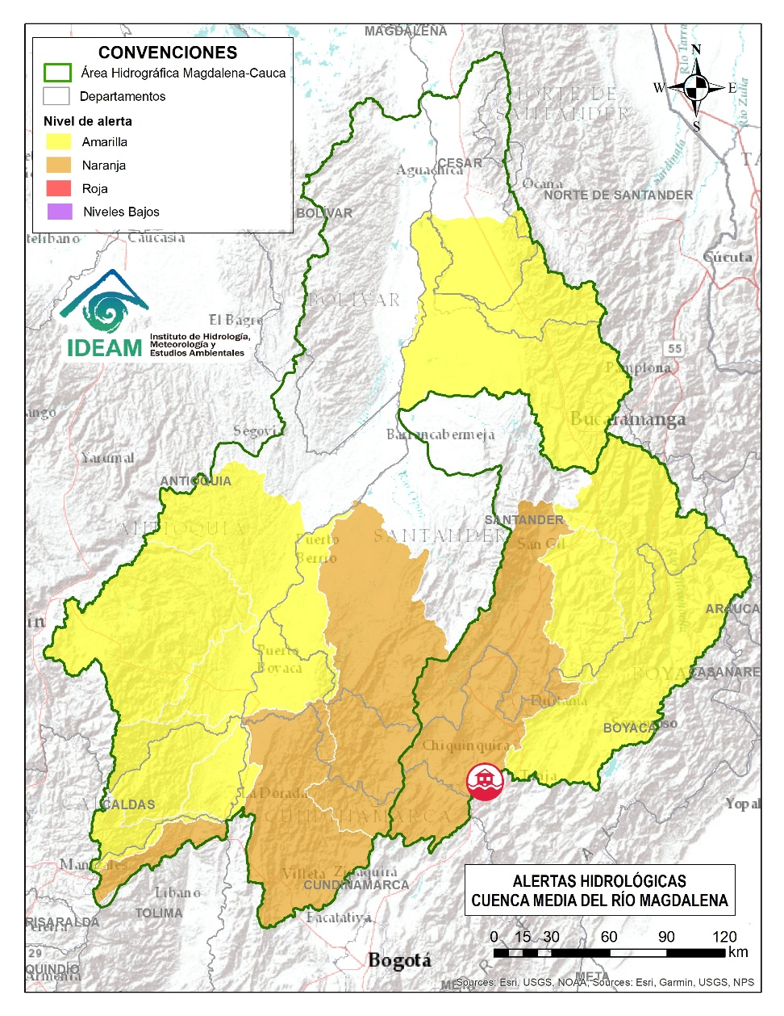
Actualización: 09 de marzo de 2025 12:00 HLC
Alerta | Zona Hidrográfica | Subzona o Cuenca Hidrográfica | Descripción de la alerta hidrológica
 | Medio Magdalena | Cuenca del río Gualí | Probabilidad de crecientes súbitas en el río Gualí y sus afluentes, especialmente en el río San Juan. Especial atención en los municipios de Fresno (Tolima), Mariquita (Tolima), Pensilvania (Caldas), Casablanca (Tolima) y Samaná (Caldas).
 | Medio Magdalena | Cuenca del río Guarinó | Probabilidad de crecientes súbitas en la cuenca del río Guarinó, especialmente en la quebrada San Antonio y el río Perrillo. Especial atención en el municipio de Manzanares (Caldas).
 | Medio Magdalena | Directos al Medio Magdalena entre los ríos Guarinó y La Miel | Probabilidad de crecientes súbitas en los directos al Medio Magdalena entre los ríos Guarinó y La Miel, se recomienda especial atención en el municipio de La Dorada (Caldas).
 | Medio Magdalena | Cuenca del río La Miel (Samaná) | Probabilidad de crecientes súbitas en la cuenca del río La Miel, especialmente en sus aportantes. Especial atención en los municipios de Marquetalia, Samaná, Pensilvania, Norcasia (Caldas), Argelia, Nariño y Sonsón (Antioquia).
 | Medio Magdalena | Cuenca de los directos al Magdalena entre La Miel y Nare | Probabilidad de crecientes súbitas en los aportantes directos al Medio Magdalena entre los ríos La Miel y Nare, especialmente en el río Claro (Cocorná Sur). Especial atención a la altura de los municipios de Sonsón, Puerto Triunfo, Puerto Nare y San Francisco (Antioquia).

Slide 35
Actualización: 09 de marzo de 2025 12:00 HLC
Alerta | Zona Hidrográfica | Subzona o Cuenca Hidrográfica | Descripción de la alerta hidrológica
 | Medio Magdalena | Cuenca del río Nare | Probabilidad de crecientes súbitas en el río Nare y sus afluentes, especialmente en los ríos Samaná, Guatapé, Nus, Negro, Pantanillo y las quebradas Iraka (Natalia), San Roque, La Pereira, La Grande, Marinilla, El Arenal, La Mosca, Santa Gertrudis, Guayabal, La Chorrera, La Paisanita, La Aguada, La Cristalina, Bodegas, Tenería y La Reina. Se recomienda estar atentos en los municipios de Guarne, El Retiro, La Ceja, Cisneros, San German, San Roque, Caracolí, Santo Domingo, Concepción, Rionegro, Santuario, Marinilla, Cocorná, Granada, San Luis, Yolombó, Puerto Nare, San Francisco, San Carlos y San Rafael (Antioquia).
 | Medio Magdalena | Medio Magdalena | Niveles altos del río Magdalena en el tramo comprendido entre los municipios de Honda (Tolima) y Puerto Berrio (Antioquia).
 | Medio Magdalena | Cuenca del río San Bartolo | Probabilidad de crecientes súbitas en la cuenca del río San Bartolo, especialmente en sus aportantes de la cuenca Media-Baja, estar atentos en los ríos Vegachi y Regla, y la quebrada La Malena, entre otros. Especial atención en los municipios de Yolombó, Vegachi, Maceo y Puerto Berrio (Antioquia).
 | Medio Magdalena | Directos al medio Magdalena entre los ríos Seco y Negro | Probabilidad de crecientes súbitas en los aportantes directos al Medio Magdalena entre los ríos Seco y Negro. Especial atención en el municipio de Puerto Salgar (Cundinamarca).

Slide 36
Actualización: 09 de marzo de 2025 12:00 HLC
Alerta | Zona Hidrográfica | Subzona o Cuenca Hidrográfica | Descripción de la alerta hidrológica
 | Medio Magdalena | Cuenca del río Negro | Probabilidad de crecientes súbitas del río Negro y sus aportantes, se recomienda especial atención en los ríos Bunque, Villeta, Tobia, Negro, Contador, Guaguaqui, Moras y Las Cañas, y las quebradas Reyes, Amarilla, La Negra, La Chorrera, Agua Clara, La Papaya, Retama, Furatena y Honduras. Especial atención en los municipios de Villeta, Nimaima, Supatá, La Peña, San Francisco, Útica, La Vega, Caparrapí, Sasaima, Tobia, Guaduas, Pacho, Villagómez, Quebradanegra y Yacopí (Cundinamarca). Nota: Creciente de la quebrada Yayata afectando puente en la vereda San Miguel del municipio de Pacho, Cundinamarca (06/03/2025).
 | Medio Magdalena | Directos al Magdalena Medio entre ríos Negro y Carare | Probabilidad de crecientes súbitas en los directos al Medio Magdalena entre los ríos Negro y Carare, especialmente en los ríos Guaguaqui y Ermitaño, y el caño Loco. Se recomienda especial atención en el municipio de Puerto Boyacá (Boyacá).
 | Medio Magdalena | Cuenca del río Carare (Minero) | Probabilidad de crecientes en el nivel del río Carare, se recomienda especial atención a sus tributarios como el río Minero y la quebrada Guayabito. Estar atentos en los municipios de Pauna, Muzo, Otanche, Buenavista, San Pablo de Borbur, Quípama (Boyacá), así como Cimitarra y Puerto Parra (Santander).
 | Sogamoso | Cuenca alta y media del río Suárez | Crecientes súbitas en la cuenca alta y media del río Suárez, se recomienda espacial atención en sus aportantes los ríos Cane, Moniquirá, Jupal, Cedaba y las quebradas La Honda y Favitera. Especial atención a la altura de los municipios de Ubaté, Fúquene (Cundinamarca), Chiquinquirá, Saboya, Chitaraque, Arcabuco, Villa de Leyva, Guachantivá, Saboyá, Santa Sofía, Sutamarchán, Moniquirá (Boyacá), Barbosa y Puente Nacional (Santander).

Slide 37
Actualización: 09 de marzo de 2025 12:00 HLC
Alerta | Zona Hidrográfica | Subzona o Cuenca Hidrográfica | Descripción de la alerta hidrológica
 | Sogamoso | Cuenca alta y media del río Suárez | Alerta Puntual: inundaciones por desbordamiento de quebradas a la altura del municipio de Samacá (Boyacá). (08/03/2025).
 | Sogamoso | Cuenca Baja del río Suárez | Probabilidad de creciente súbita en la parte baja del río Suárez y sus afluentes. Se recomienda especial atención a la altura de los municipios de Guadalupe, Oiba, Suaita, Güepsa, San Benito, Simacota, Chima, Socorro, Palmar, Cabrera, Galán y Villanueva (Santander).
 | Sogamoso | Cuenca del río Fonce | Probabilidad de crecientes súbitas en el río Fonce y sus afluentes, especialmente las quebradas Curití, Pozo Azul, Las Américas y río Mogoticos. Se recomienda especial atención a la altura de los municipios de Mogotes, Charalá, San Gil, Curití y Páramo (Santander).
 | Sogamoso | Cuenca del río Chicamocha | Probabilidad de crecientes súbitas en el río Chicamocha y sus aportantes. Se recomienda especial atención a la altura de los municipios de Paipa, Duitama, Nobsa, Tunja, Tibasosa, Sogamoso, Tópaga, Corrales, Betéitiva, Paz de Río, Chiscas, Corrales, Busbanza, Paz del Río y Belén (Boyacá), así como en la cuenca baja en los municipios de Guaca, San Andrés, Cerrito, Capitanejo (Santander).
 | Medio Magdalena | Cuenca del río Lebrija | Probabilidad de crecientes súbitas en el río Lebrija, se prevé una condición similar en sus aportantes. Especial atención en los ríos Cáchira, Oro, Charta, Florida Blanca, San Pablo, El Playón, Hato y las quebradas Vega de Oro en el municipio de Cáchira (Norte de Santander) y San Alberto a la altura de los municipios de Sabana de Torres, Bucaramanga, Floridablanca, Piedecuesta, Girón y Rionegro (Santander).

Slide 38


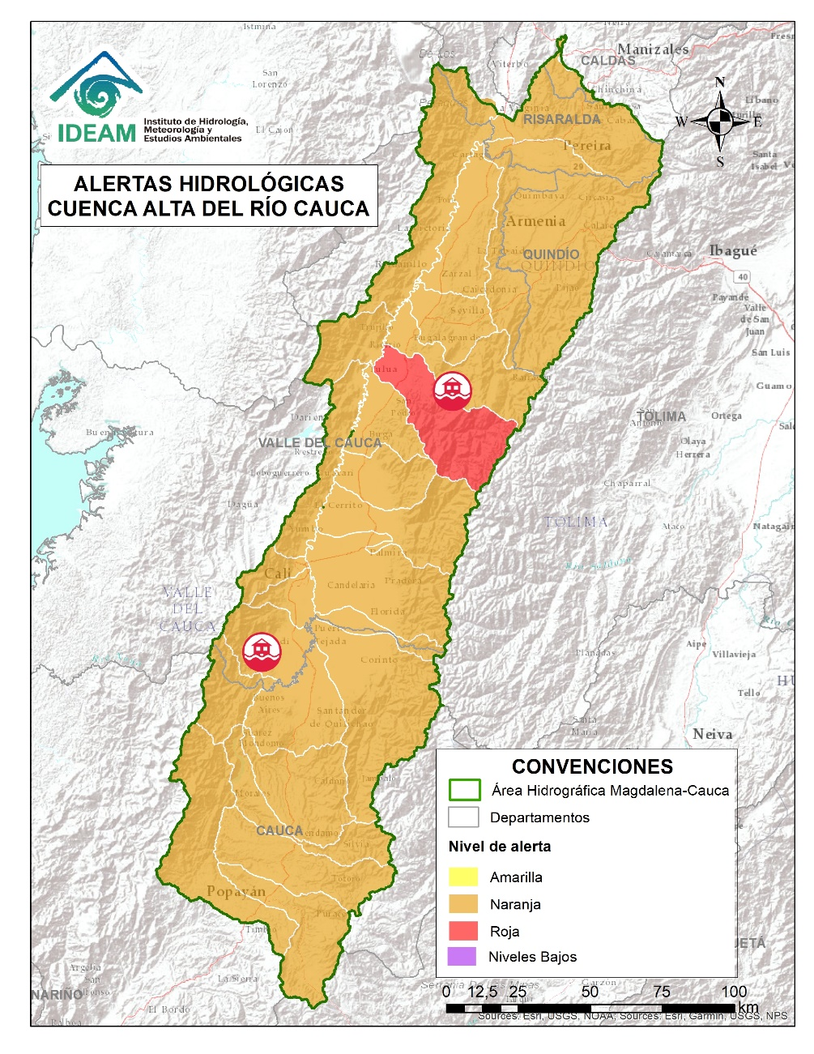





Actualización: 09 de marzo de 2025 12:00 HLC
Alerta | Zona Hidrográfica | Subzona o Cuenca Hidrográfica | Descripción de la alerta hidrológica
 | Cauca | Alto Río Cauca | Probabilidad de crecientes súbitas en la SZH del Alto Cauca, especialmente en el río San Francisco en el municipio de Puracé (Cauca), también en el río Piedras y la quebrada Pubus en el municipio de Popayán (Cauca).
 | Cauca | Cuenca del río Salado | Probabilidad de crecientes súbitas en la cuenca del río Salado y sus afluentes como el río Negro (Cauca). Especial atención entre los municipios de El Tambo, Sotará y Puracé (Cauca).
 | Cauca | Cuenca del río Palacé | Probabilidad de crecientes súbitas en el río Palace y sus afluentes (aportante al Alto Cauca). Especial atención en los municipios de Totoró, Popayán y Cajibío (Cauca).
 | Cauca | Cuenca del río Piendamó | Probabilidad de crecientes súbitas en la cuenca del río Piendamó, especialmente en la quebrada Manchay. Se recomienda especial atención en los municipios de Silvia, Piendamo, Morales y Suárez (Cauca).
 | Cauca | Cuenca del río Ovejas | Probabilidad de crecientes súbitas en la cuenca del río Ovejas, especialmente en los municipios de Caldono y Piendamó (Cauca).
 | Cauca | Cuenca del río Quinamayo | Probabilidad de crecientes súbitas en el río Quinamayo, Quilichao y aportantes. Especial atención en los municipios de Caloto y Santander de Quilichao (Cauca). Nota: Desbordamiento de la quebrada Agua Clara a la altura del municipio de Santander de Quilichao (04/03/2025).

Slide 39
Actualización: 09 de marzo de 2025 12:00 HLC
Alerta | Zona Hidrográfica | Subzona o Cuenca Hidrográfica | Descripción de la alerta hidrológica
 | Cauca | Cuenca del río Timba | Probabilidad de creciente súbita en el río Timba y sus afluentes, especial atención entre los municipios de El Cedral y Buenos Aires (Cauca).
 | Cauca | Cuenca del río Palo | Probabilidad de crecientes súbitas en el río Palo y sus aportantes especialmente las quebradas Caparroza y Gargantilla, y los ríos Paila, Guengüe y Jagual. Especial atención en los municipios de Silvia, Padilla, Miranda, Toribio, Caloto, Padilla, Puerto Tejada y Corinto (Cauca).
 | Cauca | Cuenca de los ríos Claro y Jamundí | Probabilidad de crecientes súbitas en los ríos Claro, Jamundí, Pance y sus afluentes. Se recomienda especial atención al municipio de Jamundí, Valle del Cauca.
 | Cauca | Cuencas de los ríos Lilí, Meléndez y Cañaveralejo | Probabilidad de crecientes súbitas en las cuencas de los ríos Lilí, Meléndez y Canaveralejo, afluentes al Alto Cauca en el departamento de Valle del Cauca. Se recomienda especial atención en la ciudad de Cali.
 | Cauca | Río Cauca | Alerta Puntual: Desbordamiento del río Cauca los cuales presenta afectaciones a altura del corregimiento de Villa Paz sector o vereda Mandiva del municipio de Jamundí, Valle del Cauca (06/03/2025)
 | Cauca | Cuenca del río Cali | Probabilidad de crecientes súbitas en el río Cali y sus afluentes. Se recomienda especial atención en la ciudad de Cali.
 | Cauca | Alto río Cauca | Niveles altos del río Cauca en su recorrido por los municipios de Cali, Candelaria, Yumbo, Palmira, Vijes, El Cerrito, Yotoco, Guacarí, Buga, San Pedro y Tuluá (Valle del Cauca). Se recomienda estar atentos en las comunidades aledañas a la ribera del río (18/02/2025).
 | Cauca | Cuenca del río Desbaratado | Probabilidad de incrementos súbitos de nivel en la cuenca del río Desbaratado y sus afluentes, aportantes al río Cauca en el departamento Valle del Cauca.

Slide 40
Actualización: 09 de marzo de 2025 12:00 HLC
Alerta | Zona Hidrográfica | Subzona o Cuenca Hidrográfica | Descripción de la alerta hidrológica
 | Cauca | Cuencas directas al río Cauca en el departamento del Valle del Cauca | Probabilidad de crecientes súbitas en la SZH de los ríos Arroyohondo, Mulalo, Vijes, Yotoco, Mediacanoa, Piedras y sus afluentes (departamento de Valle del Cauca).
 | Cauca | Cuenca río Frío | Probabilidad de crecientes súbitas en el río Frío y sus afluentes. Especial atención en los municipios de Riofrío y Trujillo.
 | Cauca | Cuencas de los ríos Guachal, Bolo, Fraile y Párraga | Probabilidad de crecientes súbitas en las cuencas de los ríos Guachal, Bolo, Fraile, Párraga y sus afluentes, aportantes al río Cauca en el departamento Valle del Cauca. Especial atención en los municipios de Florida, Pradera, Candelaria y Palmira.
 | Cauca | Cuencas de los ríos Amaime y Cerrito | Probabilidad de crecientes súbitas en los ríos Amaime, Cerrito y sus afluentes como el río Nima (departamento de Valle del Cauca). Especial atención en el municipio de Palmira, Valle del Cauca.
 | Cauca | Cuencas de los ríos Guabas, Sabaletas y Sonso | Probabilidad de crecientes súbitas en las cuencas de los ríos Guabas, Sabaletas, Sonso y sus afluentes. Especial atención en los municipios de Ginebra y Guacarí (departamento de Valle del Cauca).
 | Cauca | Cuenca de los ríos Guadalajara y San Pedro | Probabilidad de crecientes súbitas en las cuencas de los ríos Guadalajara, San Pedro y sus afluentes. Especial atención en los municipios de Guadalajara de Buga y San Pedro (departamento de Valle del Cauca).

Slide 41
Actualización: 09 de marzo de 2025 12:00 HLC
Alerta | Zona Hidrográfica | Subzona o Cuenca Hidrográfica | Descripción de la alerta hidrológica
 | Cauca | Cuencas de los ríos Tuluá y Morales | Probabilidad de crecientes súbitas en las cuencas de los ríos Tuluá y Morales, entre otros aportantes al río Cauca en el departamento del Valle del Cauca. Especial atención en el río San Pedro. . Nota: Desbordamiento del río Morales afectando a los habitantes del barrio Aguaclara del municipio de Tuluá, Valle del Cauca (05/03/2025).
 | Cauca | Río Cauca | Alerta puntual: Desbordamiento del río Cauca en el sector de Agua Clara del municipio de Tuluá, Valle del Cauca (06/03/2025).
 | Cauca | Cuencas del río Bugalagrande | Probabilidad de creciente súbita en el río Bugalagrande y sus afluentes (departamento de Valle del Cauca). Especial atención a la altura del municipio de Andalucía.
 | Cauca | Cuenca del río Paila | Probabilidad de creciente súbita en el río Paila y sus afluentes (quebradas San José, Brasil, La Esperanza, Sanabria y San Marcos). Especial atención a la altura de los municipios de Zarzal y Sevilla (Valle del Cauca).
 | Cauca | Cuencas aportantes al río Cauca en el departamento del Valle del Cauca | Probabilidad de crecientes súbitas en la cuenca de las quebradas Las Cañas - Los Micos y Obando, aportantes al Cauca en el departamento Valle del Cauca. Especial atención en los municipios de Cartago y La Victoria.

Slide 42
Actualización: 09 de marzo de 2025 12:00 HLC
Alerta | Zona Hidrográfica | Subzona o Cuenca Hidrográfica | Descripción de la alerta hidrológica
 | Cauca | Ríos Pescador – RUT – Chanco – Catarina – Cañaveral | Probabilidad de crecientes súbitas en los ríos Roldanillo, Cáceres, Quebrada El Rey, Zanjón Los Mudos y Quebrada La Unión asociados con el distrito de riego del RUT (ríos Roldanillo - La Unión - Toro) y pertenecientes a la subzona hidrográfica de los ríos Pescador, Chanco, Catarina, Cañaveral (departamento de Valle del Cauca), se recomienda especial atención en los municipios de Roldanillo y La Unión (Valle del Cauca).
 | Cauca | Cuenca del río La Vieja | Probabilidad de crecientes súbitas en el río La Vieja y sus afluentes, especialmente en los ríos Verde (municipios de Córdoba y Buenavista) y Quindío (municipios de Calarcá y Salento), río Lejos y la quebrada La Iglesia (municipio de Pijao). Se recomienda especial atención en los municipios de Tebaida, Pijao, Génova, Armenia, Calarcá y Salento (Quindío), Caicedonia y Cartago (Valle del Cauca).
 | Cauca | Cuenca del río Otún y otros directos al río Cauca | Probabilidad de crecientes súbitas en la cuenca del río Otún y sus afluentes, especial atención al río San Eugenio. Se recomienda especial atención en los municipios de Santa Rosa de Cabal, Dosquebradas, Marsella y Pereira (Risaralda).

Slide 43

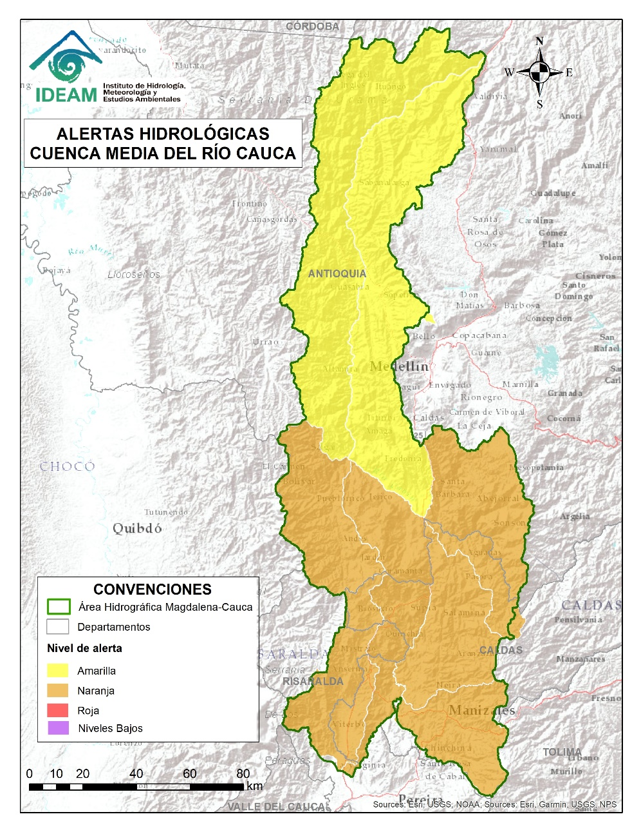
Actualización: 09 de marzo de 2025 12:00 HLC
Alerta | Zona Hidrográfica | Subzona o Cuenca Hidrográfica | Descripción de la alerta hidrológica
 | Cauca | Cuenca del río Chinchiná | Probabilidad de crecientes súbitas en el río Chinchiná y sus afluentes en el Eje Cafetero. Especial atención en los municipios de Villamaría y Manizales (Caldas).
 | Cauca | Cuenca del río Risaralda | Probabilidad de crecientes súbitas en el río Risaralda y sus afluentes, especialmente en el río Guática y Mapa. Especial atención a la altura del municipio de Anserma, Riosucio Viterbo, Belalcázar (Caldas), Apia, Mistrató, Balboa y La Virginia (Risaralda).
 | Cauca | Cuenca media del río Cauca | Niveles altos en el tramo del río Cauca comprendido desde la estación La Pintada (a la altura del municipio La Pintada), pasando por los municipios de Fredonia y Venecia, hasta la estación Olaya (a la altura del municipio de Olaya). Se recomienda estar atentos en las comunidades aledañas a la ribera del río Cauca.
 | Cauca | Cuenca del río Tapias | Probabilidad de crecientes súbitas en la cuenca del río Tapias y sus afluentes en el Eje Cafetero. Especial atención en el municipio de La Merced, Filadelfia, Aranzázu, Neira y Salamina (Caldas).
 | Cauca | Cuenca del río Cartama y Otros Directos al Cauca | Probabilidad de crecientes súbitas en la cuenca del río Cartama y sus aportantes como los ríos Cartama (Antioquia) y Supía (Caldas) y las quebradas Cascabel y Pantanos. Especial atención en los municipios de Pueblorrico, Támesis y Valparaíso (Antioquia), Supía y Marmato (Caldas) y Quinchína (Risaralda).

Slide 44
Actualización: 09 de marzo de 2025 12:00 HLC
Alerta | Zona Hidrográfica | Subzona o Cuenca Hidrográfica | Descripción de la alerta hidrológica
 | Cauca | Cuenca del río Arma | Probabilidad de crecientes súbitas en el río Arma y sus afluentes, especialmente las quebradas Guz y Gue, en el municipio de Abejorral y el río Piedras a la altura del municipio de La Unión (Antioquia).
 | Cauca | Cuenca del río San Juan | Probabilidad de crecientes súbitas en el río San Juan y sus afluentes, especialmente en los ríos Taparto y Bolívar, y las quebradas La Liboriana, Los Monos y La Linda, a la altura de los municipios de Andes, Betania, Salgar, Cuidad Bolívar y Pueblorrico (Antioquia).
 | Cauca | Directos al río Cauca entre San Juan - Pto Valdivia | Probabilidad de crecientes súbitas en los aportantes a la SZH directos al río Cauca entre el río San Juan - Pto Valdivia, como el río Tonusco en el municipio de Santa Fe de Antioquia, las quebradas Sopetran, La Frisola, Chachafrutal y Murrapal a la altura del municipio de Buriticá, la quebrada La Guaduala a la altura de la cabecera municipal de Ebéjico, quebrada Selvana Sector El Refresco en el municipio Amagá - Antioquia y el caño de La Carolina (Quebrada Piedra Verde) a la altura de la Vereda Jonás en el municipio de Fredonia. Especial atención en los municipios de Concordia, Briceño, Fredonia, Santafé de Antioquia, Ebejico, Heliconia, Armenia, Buriticá, Sopetran y Ituango.

Slide 45
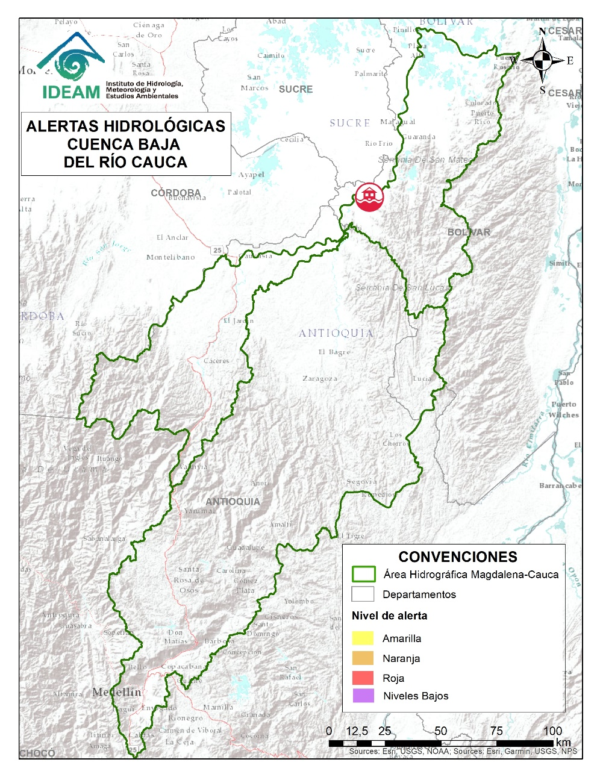
Actualización: 09 de marzo de 2025 12:00 HLC
Alerta | Zona Hidrográfica | Subzona o Cuenca Hidrográfica | Descripción de la alerta hidrológica
 | Cauca | Bajo río Cauca | Alerta puntual: Afectaciones por rompimiento del dique marginal del río Cauca en el sector Caregato a la altura de San Jacinto del Cauca (Bolívar). Se recomienda especial atención en La Región de La Mojana por transvase del caudal del río Cauca (06/05/2024).

Slide 46
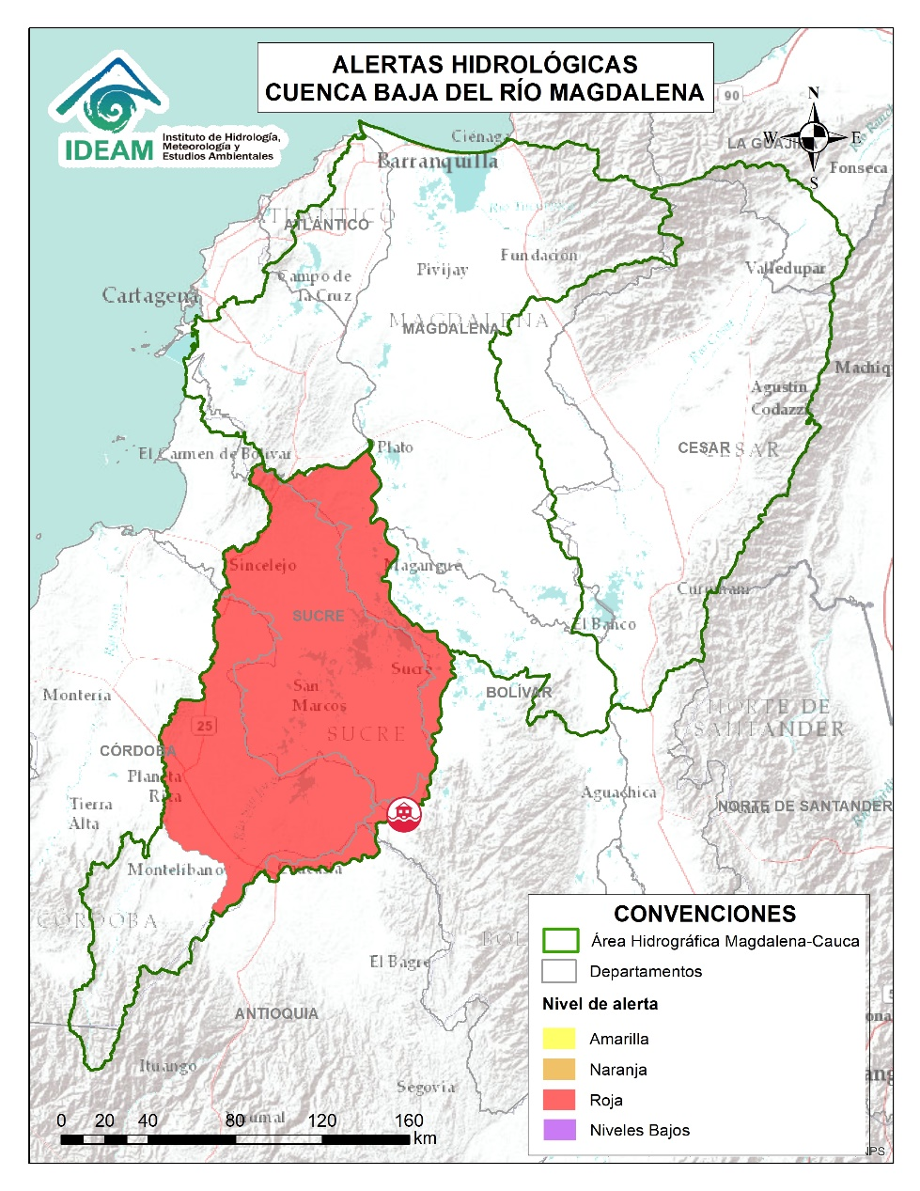
Actualización: 09 de marzo de 2025 12:00 HLC
Alerta | Zona Hidrográfica | Subzona o Cuenca Hidrográfica | Descripción de la alerta hidrológica
 | Bajo Magdalena – Cauca – San Jorge | Bajo San Jorge – La Mojana | Niveles altos en los sistemas de caños y ciénagas asociados al rompimiento del dique del boquete en Caregato, donde continua el ingreso de agua del río Cauca. Persisten las áreas inundadas en los municipios de Majagual, Caimito, Ayapel, Guaranda, San Benito Abad, San Marcos y Sucre.

Slide 47
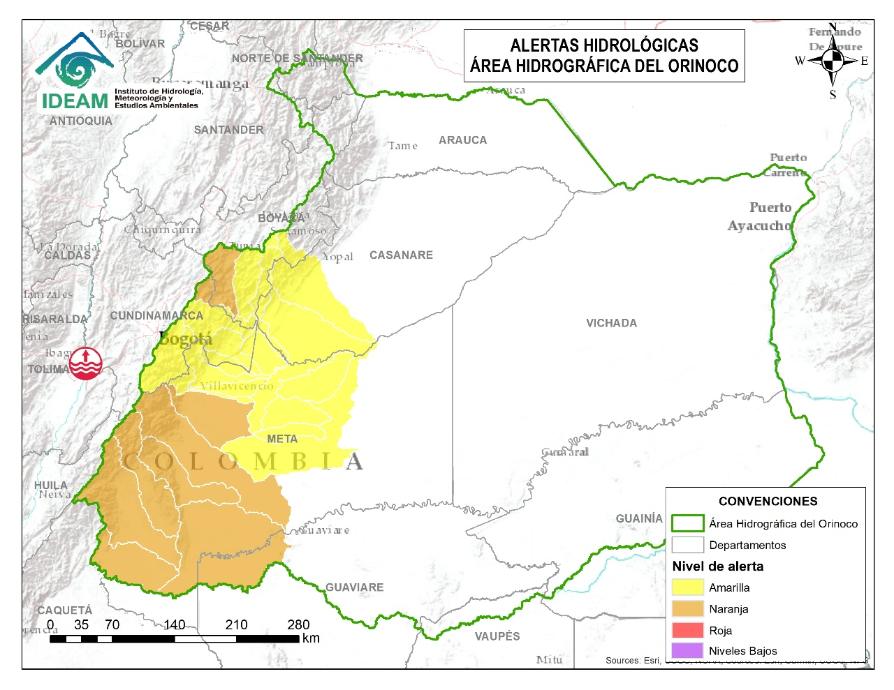
Actualización: 09 de marzo de 2025 12:00 HLC
Alerta | Zona Hidrográfica | Subzona o Cuenca Hidrográfica | Descripción de la alerta hidrológica
 | Guaviare | Cuenca del río Losada | Probabilidad de crecientes súbitas en el río Losada y sus afluentes. Especial atención en el municipio de la Macarena (Meta).
 | Guaviare | Cuenca del río Guayabero alto | Probabilidad de crecientes súbitas en el río Guayabero, en su parte alta y sus afluentes.
 | Guaviare | Cuenca del río Guape | Probabilidad de crecientes súbitas en el río Guape y sus afluentes como el río Duda. Especial atención en los municipios de La Uribe y Mesetas.
 | Guaviare | Cuenca del Bajo río Guayabero | Probabilidad de incrementos en el Bajo río Guayabero y sus afluentes, especial atención en los municipios de La Macarena, Vistahermosa, Puerto Rico y San José del Guaviare.
 | Guaviare | Cuenca del río Güejar | Probabilidad de crecientes súbitas en la cuenca del río Güejar y sus afluentes. Se recomienda especial atención entre los municipios de Mesetas, San Juan de Arama y Vistahermosa (Meta).
 | Guaviare | Cuenca del río Ariari | Probabilidad de creciente súbita en el río Ariari y sus aportantes, principalmente en los caños Aguas Claras y Buenos Aires. Especial atención en los municipios de Cubarral, Puerto Rico, Fuente de Oro, El Dorado, Granda, Guamal, Lejanías, El Castillo, Puerto Lleras, San Juan de Arama, Vista Hermosa y Puerto Concordia (Meta

Slide 48
Actualización: 09 de marzo de 2025 12:00 HLC
Alerta | Zona Hidrográfica | Subzona o Cuenca Hidrográfica | Descripción de la alerta hidrológica
 | Meta | Cuencas de los ríos Metica, Guamal y Humadea | Probabilidad de crecientes súbitas en las cuencas de los ríos Metica, Guamal y Humadea y sus afluentes, aportantes a la cuenca alta del río Meta.
 | Meta | Cuenca río Guayuriba | Probabilidad de crecientes súbitas del río Guayuriba y sus afluentes, especialmente en la quebrada Blanca y en el río Negro a la altura de Quetame y Guayabetal (Cundinamarca). Se recomienda especial atención en los municipios de Villavicencio, Acacias y San Carlos de Guaroa (Meta).
 | Meta | Cuenca del río Guatiquía | Probabilidiad de creciente súbita en el río Guatiquía y sus afluentes, especialmente los caños Maizaro, Grande y el río Ocoa. Se recomienda especial atención a la altura de Restrepo, Villavicencio y el municipio El Calvario (Meta).
 | Meta | Cuenca del río Guacavía | Probabilidad de crecientes súbitas del río Guacavía y sus afluentes, se recomienda especial atención a la altura del municipio Cumaral (Meta).
 | Meta | Cuenca del río Negro | Probabilidad de crecientes súbitas en el río Negro y sus afluentes, se recomienda especial atención en Villavicencio (Meta).
 | Meta | Cuenca río Humea | Probabilidad de crecientes súbitas en el río Humea y sus afluentes, especialmente el río San Juanito. Especial atención en los municipios de Paratebueno y Medina (Cundinamarca).
 | Meta | Directos al río Meta entre los ríos Guatiquía y Upía | Probabilidad de crecientes súbitas de los tributarios al río Meta entre los ríos Guatiquía y Upía. Especial atención a la altura de los municipios de Paratebueno, Barranca de Upía y Cabuyaro.

Slide 49
Actualización: 09 de marzo de 2025 12:00 HLC
Alerta | Zona Hidrográfica | Subzona o Cuenca Hidrográfica | Descripción de la alerta hidrológica
 | Meta | Directos al Meta entre ríos Guayuriba y Yucao | Probabilidad de crecientes en los Directos al Meta entre ríos Guayuriba y Yucao. Se recomienda especial atención a la altura de Puerto López, Cabuyaro y Puerto Guadalupe (Meta).
 | Meta | Cuenca del río Guavio | Probabilidad de crecientes súbitas en la cuenca del río Guavio y sus afluentes, especialmente el río Sueva y Chivor. Especial atención en el municipio de Gachetá (Cundinamarca).
 | Meta | Cuenca del río Garagoa | Probabilidad de creciente súbita en la cuenca del río Garagoa y sus afluentes, especialmente el río Bata y Macheta. Especial atención en los municipios de Chivor, Macanal, Tiribata, Somondoco, Garagoa, Almeida y Santa María (Boyacá).
 | Meta | Cuenca del río Lengupá | Probabilidad de crecientes súbitas en el río Lengupá y sus aportantes. Especial atención en los municipios de Santa María, Rondón, Zetaquirá, Campohermoso y San Luis de Gaceno (Boyacá).
 | Meta | Cuenca del río Upía | Probabilidad de crecientes súbitas en el río Upía y sus afluentes. Especial atención en los municipios de Sabanalarga, Villanueva (Casanare), Barranca de Upía y Cabuyaro (Meta).
 | Meta | Lago de Tota | Probabilidad de crecientes súbitas en los ríos aportantes al Lago de Tota, especial atención en los municipios de Aquitania y Cuitiva (Boyacá).
 | Meta | Cuenca del río Túa | Probabilidad de crecientes súbitas en el río Túa y sus afluentes especialmente el caño Arietes, se recomienda especial atención sobre los municipios de Monterrey, Tauramena y Villanueva (Casanare).

Slide 50
Actualización: 09 de marzo de 2025 12:00 HLC
Alerta | Zona Hidrográfica | Subzona o Cuenca Hidrográfica | Descripción de la alerta hidrológica
 | Meta | Cuenca del río Manacacías | Probabilidad de incremento en los niveles del río Manacacías, aportante a la cuenca alta del río Meta. Especial atención en el municipio de Puerto Gaitán (Meta).
 | Meta | Cuenca del caño Cumaral | Probabilidad de incrementos súbitos en las cuencas de los ríos caño Cumaral y sus afluentes, especial atención en el municipio de San Martín (Meta) .
 | Meta | Cuenca del río Melúa | Probabilidad de incrementos súbitos en las cuencas de los ríos Melúa y sus afluentes, especial atención en el municipio de San Martín (Meta) .
 | Meta | Cuenca del río Yucao | Probabilidad de crecientes súbitas en la cuenca del río Yucao. Especial atención en el municipio de Puerto Gaitán (Meta).
 | Meta | Cuenca del río Cusiana | Probabilidad de crecientes súbitas en el río Cusiana y sus tributarios, especialmente el río Unete. Se recomienda especial atención en los municipios de Pajarito y Aquitania (Boyacá), Tauramena, Recetor, Aguazul y Maní (Casanare).

Slide 51
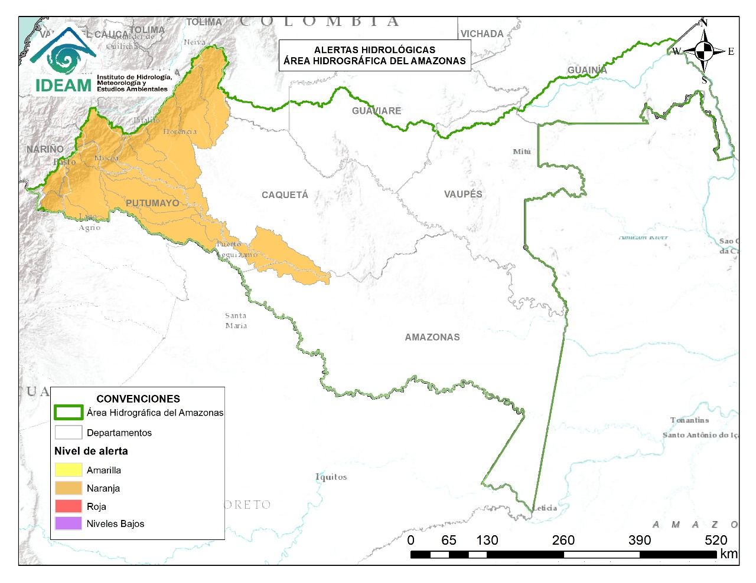
Actualización: 09 de marzo de 2025 12:00 HLC
Alerta | Zona Hidrográfica | Subzona o Cuenca Hidrográfica | Descripción de la alerta hidrológica
 | Caguán | Cuenca del Alto Caguán | Probabilidad de crecientes súbitas en el Alto Caguán y sus afluentes. Se recomienda especial atención en el municipio San Vicente del Caguán y Puerto Betania. (Caquetá).
 | Caguán | Cuenca del río Guayas | Probabilidad de crecientes súbitas en el río Guayas y sus afluentes (aportante al río Caquetá). Se recomienda especial atención a la altura de los municipios de Paujil, Puerto Rico y El Doncello (Caquetá).
 | Caquetá | Cuenca del río Orteguaza | Probabilidad de crecientes súbitas en el río Orteguaza y sus afluentes, los ríos Caraño y Hacha en el piedemonte caqueteño, a la altura del municipio de Florencia (Caquetá). Se recomienda especial atención en las ciudades de Florencia, Morelia y Paujil. Nota: desbordamiento de la quebrada Las Delicias afectando la vía que comunica a los municipios entre La Montañita y El Paujíl, Caquetá. (06/03/2025).
 | Caquetá | Cuenca del río Pescado | Probabilidad de crecientes súbitas en el río Pescado y sus afluentes, a la altura del municipio de Albania y Belén de los Andaquíes (Caquetá).
 | Caquetá | Cuenca alta del río Caquetá | Probabilidad de crecientes súbitas en la cuenca alta del río Caquetá, se recomienda especial atención en el río Mocoa y sus afluentes los ríos Rumiyaco, Tarauquita, Pepino, Sangoyaco, Dantayaco y Mulato, entre otros aportantes a la cuenca alta del río Caquetá. Igual atención al río Inchiyaco y Tambor en el municipio de Piamonte (Cauca).
 | Caquetá | Cuenca media del río Caquetá | Probabilidad de incrementos en el nivel del río Caquetá y sus aportantes. Se recomienda especial atención en los municipios de Santa Rosa (Cauca), Puerto Guzmán, Solita, Curillo, Solano y demás municipios aguas abajo del piedemonte Caqueteño, en el departamento de Caquetá.

Slide 52
Actualización: 09 de marzo de 2025 12:00 HLC
Alerta | Zona Hidrográfica | Subzona o Cuenca Hidrográfica | Descripción de la alerta hidrológica
 | Caquetá | Cuenca del río Mecaya | Probabilidad de crecientes súbitas en los ríos Mecaya y sus afluentes, aportantes al Medio Caquetá.
 | Caquetá | Cuenca del río Sencella | Probabilidad de crecientes súbitas en los ríos Sencella y sus afluentes, aportantes al Medio Caquetá.
 | Putumayo | Cuenca alta del río Putumayo | Probabilidad de crecientes súbitas en el río Putumayo en su recorrido por Puerto Asís y en sus afluentes localizados en su cuenca alta, principalmente en los ríos Guamuez (desde su nacimiento en el corregimiento El Encano del municipio de Pasto – hasta la Vereda El Tigre del municipio del Valle del Guamuez), Orito y Patascoy (municipio de Orito), y Sucio (municipio de Puerres) en el departamento de Putumayo. Nota: Avenida torrencial en la vereda El Encano, a la altura de vaca Lola, afectando la vía Pasto- Mocoa en el municipio de Pasto, Nariño (07/03/2025).
 | Putumayo | Cuenca del río San Miguel | Probabilidad de crecientes súbitas en el río San Miguel y sus afluentes como la quebrada La Hormiga. Especial atención en los municipios de Ipiales (Nariño), Valle de Guamuez y San Miguel.
 | Putumayo | Cuenca media del río Putumayo | Niveles altos del río Putumayo y sus afluentes entre los municipios de Puerto Asís, Puerto López y Puerto Leguízamo (Putumayo).

Slide 53
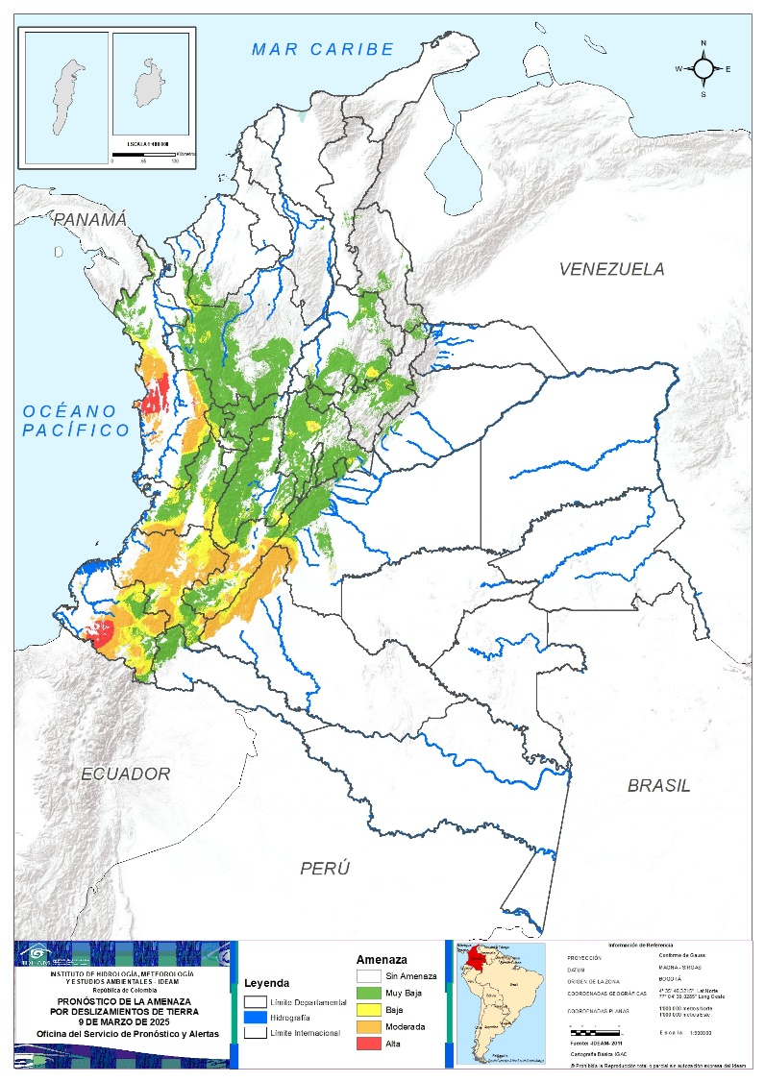
Mapa de Pronóstico de la Amenaza por Deslizamientos de Tierra
RESUMEN
Debido a las precipitaciones de los últimos días, se presenta saturación de humedad en los suelos, que dan origen a diferentes niveles de probabilidad para la ocurrencia de deslizamientos de tierra, en zonas de ladera y alta pendiente:
Alta: Para algunos municipios de los departamentos de Antioquia, Cauca, Chocó, Huila, Meta, Nariño, Putumayo, Tolima, Valle Del Cauca.
Moderada: Para algunos municipios de los departamentos de Antioquia, Boyacá, Caldas, Caquetá, Casanare, Cauca, Chocó, Cundinamarca, Córdoba, Huila, Meta, Nariño, Putumayo, Quindío, Risaralda, Santander, Tolima, Valle Del Cauca, Bolívar.
Baja: Para algunos municipios de las regiones de Caribe, Andina, Orinoquía, Pacífica y Amazonia.
En el apartado específico de este informe para cada región, se encuentra información detallada de los niveles de alerta en cada municipio.

Slide 54
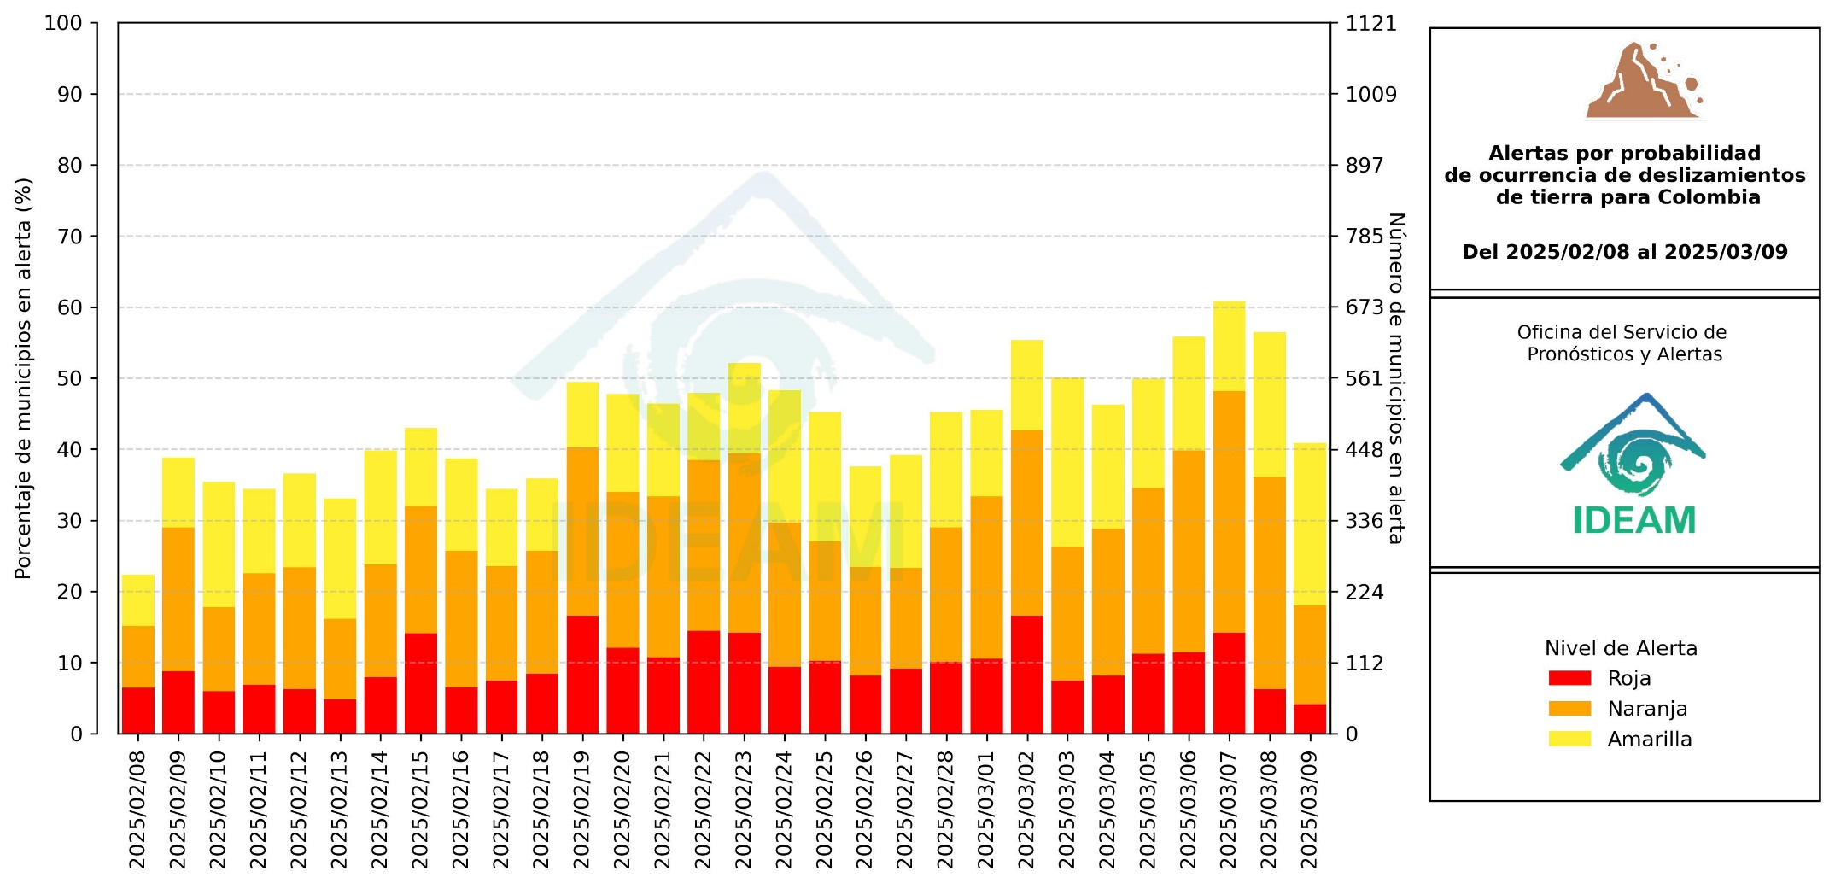
Gráfica de seguimiento de alertas por pronóstico de la amenaza de deslizamientos de tierra para Colombia durante los últimos 30 días
El eje horizontal presenta la fecha de evaluación de las alertas, el eje vertical izquierdo el porcentaje de municipios* en alerta y el eje vertical derecho el número total de éstos; categorizando las alertas en una barra apilada según su nivel de amenaza: alta (rojo), moderada (naranja) y baja (amarillo).
* Municipios oficiales registrados por el DANE representado el 100% (1121 municipios) a la fecha.

Slide 55
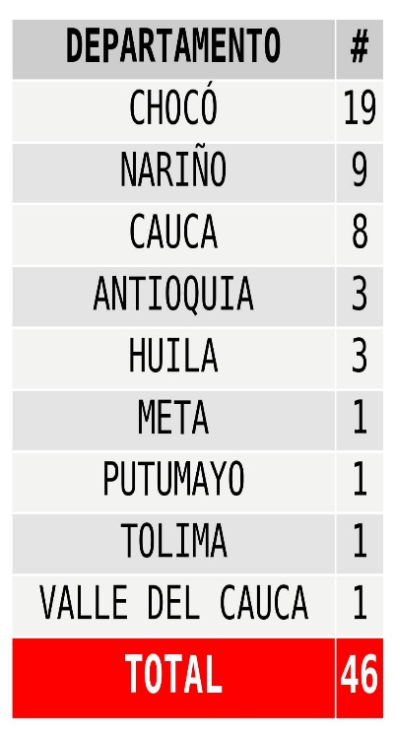
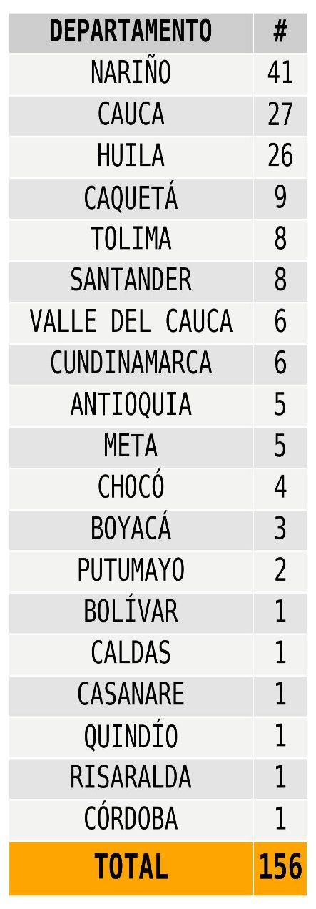
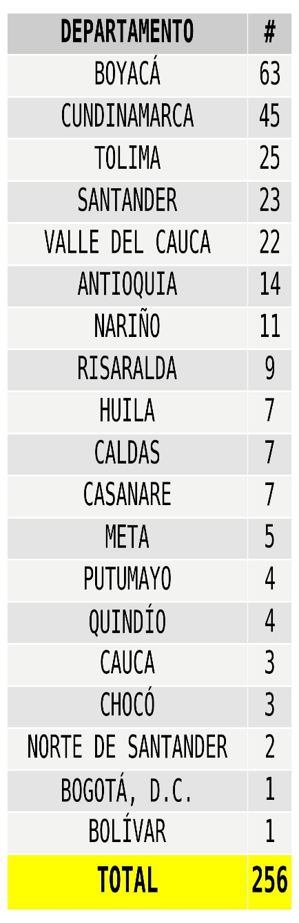
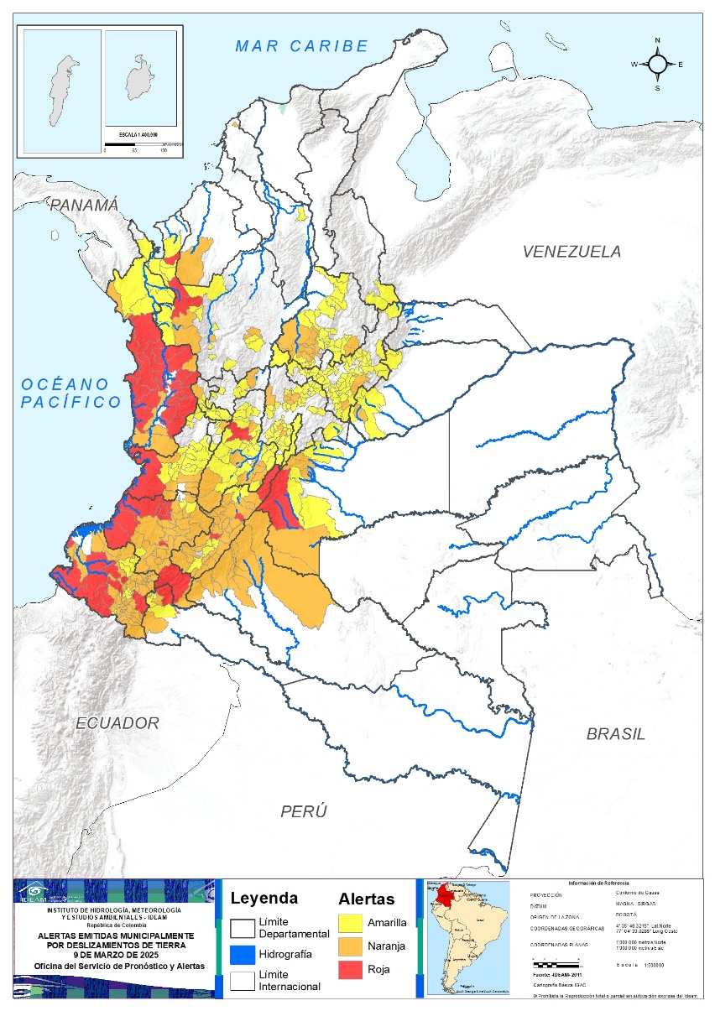
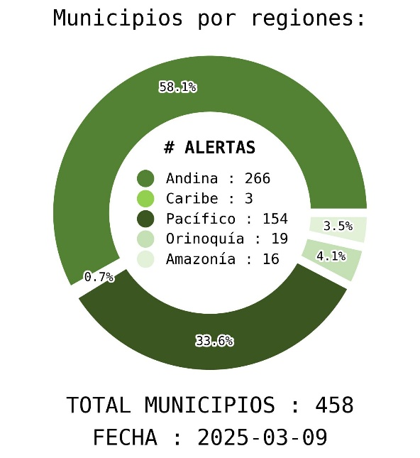
Actualización: 09 de marzo de 2025| 12:00 HLC

Slide 56
Actualización: 9 de marzo de 2025

Slide 57
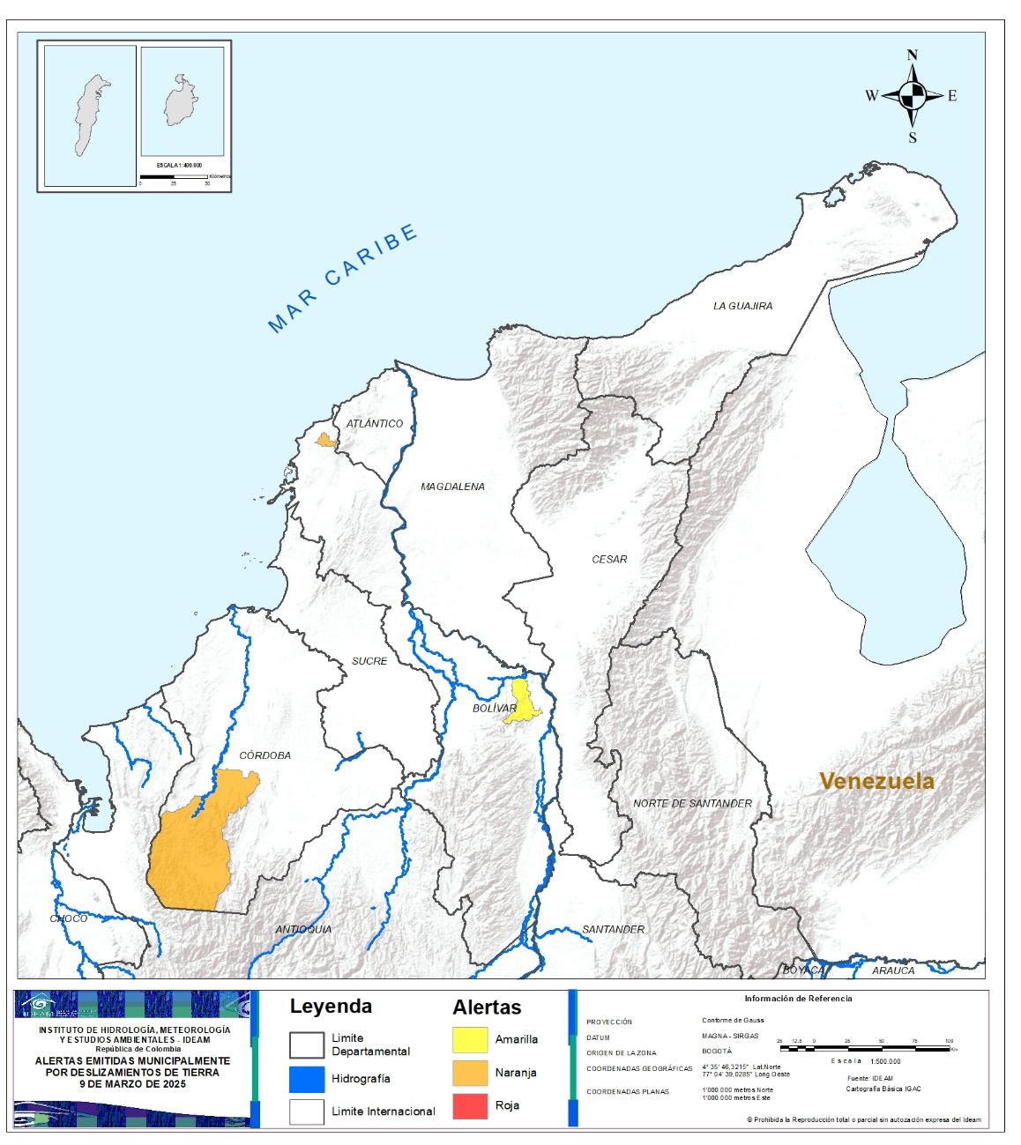


REGIÓN CARIBE
ALERTA | SITIOS PARA LOS CUALES SE GENERA LA ALERTA
 | BOLÍVAR : Clemencia. CÓRDOBA : Tierralta.
 | BOLÍVAR : San Martín De Loba.
ALERTA | SITIOS PARA LOS CUALES SE GENERA LA ALERTA
 | CÓRDOBA : Puerto Libertador, Tierralta. MAGDALENA : Aracataca.

Slide 58
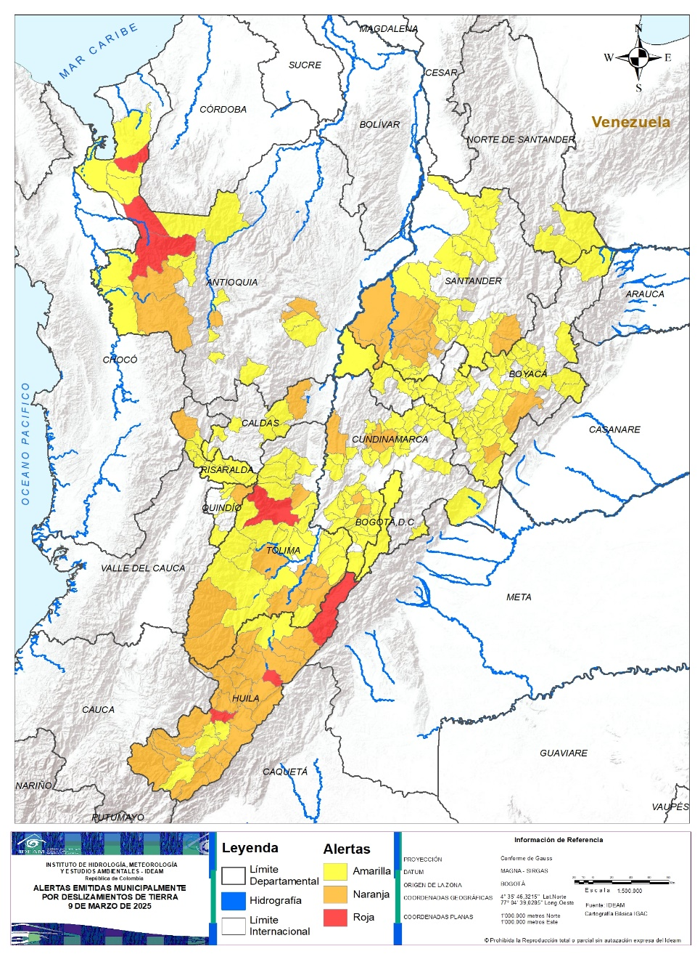
REGIÓN ANDINA
ALERTA | SITIOS PARA LOS CUALES SE GENERA LA ALERTA
 | ANTIOQUIA : Apartadó, Dabeiba, Mutatá. HUILA : Colombia, Paicol, Rivera. TOLIMA : Ibagué.

Slide 59
REGIÓN ANDINA
ALERTA | SITIOS PARA LOS CUALES SE GENERA LA ALERTA
 | ANTIOQUIA : Alejandría, Ebéjico, Frontino, San Roque, Urrao. BOYACÁ : Aquitania, Campohermoso, Cuítiva. CALDAS : Samaná. CUNDINAMARCA : El Colegio, Guaduas, Pacho, Silvania, Supatá, Vergara. HUILA : Acevedo, Algeciras, Altamira, Baraya, Campoalegre, Garzón, Gigante, Guadalupe, Hobo, Isnos, La Argentina, La Plata, Neiva, Nátaga, Palermo, Palestina, Saladoblanco, San Agustín, Santa María, Suaza, Tello, Teruel, Tesalia, Timaná, Yaguará, Íquira. QUINDÍO : Salento. RISARALDA : Pueblo Rico. SANTANDER : Bolívar, Cimitarra, Coromoro, El Peñón, Encino, Landázuri, Sucre, Vélez. TOLIMA : Alvarado, Dolores, Natagaima, Ortega, Planadas, Prado, Purificación, Rioblanco.

Slide 60
REGIÓN ANDINA
ALERTA | SITIOS PARA LOS CUALES SE GENERA LA ALERTA
 | ANTIOQUIA : Abejorral, Armenia, Carepa, Cañasgordas, Chigorodó, Ituango, Murindó, San Carlos, San Rafael, Sopetrán, Turbo, Uramita, Venecia, Vigía Del Fuerte. BOGOTÁ, D.C. : Bogotá, D.C.. BOYACÁ : Arcabuco, Belén, Berbeo, Betéitiva, Briceño, Caldas, Cerinza, Chinavita, Chiquinquirá, Chita, Chíquiza, Ciénega, Corrales, Cubará, Cómbita, Duitama, Firavitoba, Garagoa, Gámeza, Iza, Jenesano, Macanal, Miraflores, Mongua, Nuevo Colón, Otanche, Pachavita, Paipa, Pauna, Paya, Paz De Río, Pesca, Pisba, Puerto Boyacá, Páez, Ramiriquí, Rondón, Ráquira, Saboyá, Samacá, San Eduardo, San Luis De Gaceno, San Miguel De Sema, Santa María, Santa Rosa De Viterbo, Siachoque, Socha, Sogamoso, Sutamarchán, Sáchica, Tasco, Tibaná, Tinjacá, Toca, Tota, Tununguá, Tutazá, Tópaga, Ventaquemada, Villa De Leyva, Viracachá, Zetaquira, Úmbita. CALDAS : Anserma, Belalcázar, Filadelfia, Manzanares, Marulanda, Pensilvania, Viterbo. CUNDINAMARCA : Agua De Dios, Anapoima, Apulo, Arbeláez, Cabrera, Carmen De Carupa, Chaguaní, Cogua, Cucunubá, El Peñón, Fusagasugá, Fúquene, Gachetá, Granada, Guachetá, Guatavita, Guayabetal, La Mesa, La Vega, Lenguazaque, Medina, Nilo, Pandi, Pasca, San Antonio Del Tequendama, San Bernardo, San Cayetano, San Francisco, San Juan De Rioseco, Sibaté, Soacha, Subachoque, Susa, Tausa, Tena, Tibacuy, Tocaima, Vianí, Villa De San Diego De Ubaté, Villagómez, Villapinzón, Villeta, Viotá, Zipacón, Zipaquirá. HUILA : Agrado, Aipe, Elías, Pital, Pitalito, Tarqui, Villavieja. NORTE DE SANTANDER : Chitagá, Toledo. QUINDÍO : Calarcá, Circasia, Filandia, Génova. RISARALDA : Apía, Balboa, Dosquebradas, La Celia, La Virginia, Marsella, Pereira, Santa Rosa De Cabal, Santuario. SANTANDER : Aguada, Albania, Betulia, Charalá, Contratación, El Guacamayo, El Playón, Florián, Girón, Guadalupe, Gámbita, Jesús María, La Belleza, La Paz, Lebrija, Ocamonte, Oiba, Puerto Parra, Rionegro, San Vicente De Chucurí, Santa Helena Del Opón, Simacota, Suaita. TOLIMA : Alpujarra, Anzoátegui, Ataco, Cajamarca, Carmen De Apicalá, Chaparral, Coello, Coyaima, Cunday, Espinal, Guamo, Icononzo, Lérida, Líbano, Melgar, Murillo, Piedras, Roncesvalles, Rovira, San Antonio, San Luis, Santa Isabel, Valle De San Juan, Villahermosa, Villarrica.

Slide 61
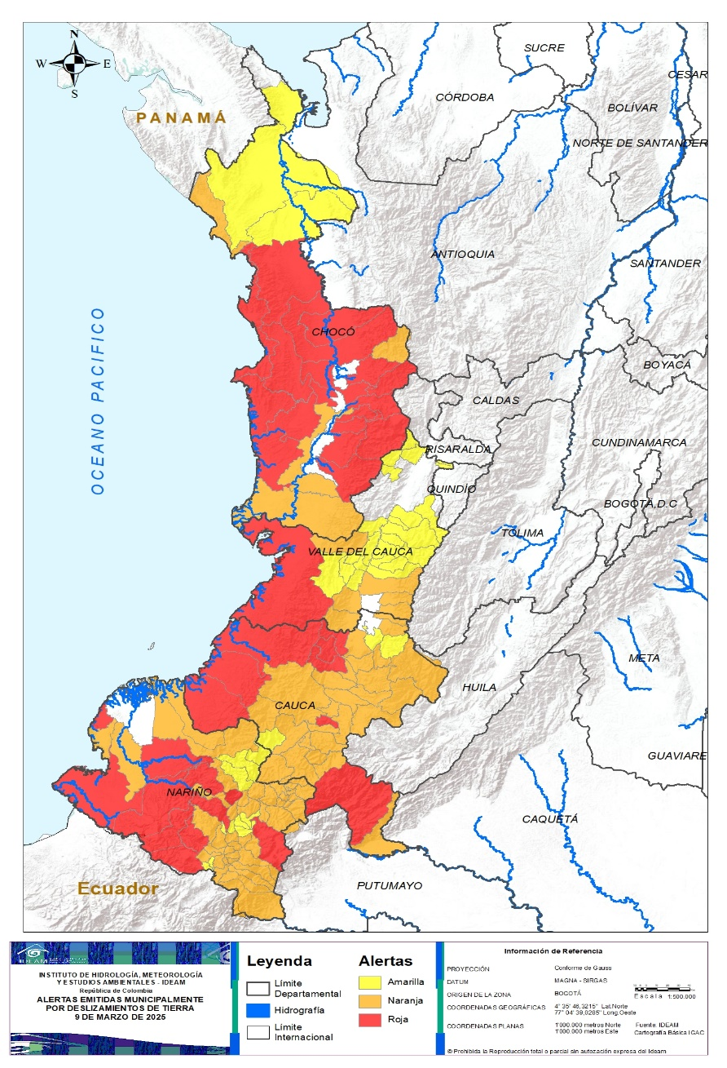
REGIÓN PACÍFICO
ALERTA | SITIOS PARA LOS CUALES SE GENERA LA ALERTA
 | CAUCA : Buenos Aires, Guapi, López De Micay, Morales, Rosas, Santa Rosa, Suárez, Timbiquí. CHOCÓ : Alto Baudó, Bagadó, Bahía Solano, Bajo Baudó, Bojayá, Condoto, Cértegui, El Cantón Del San Pablo, Lloró, Medio Atrato, Medio Baudó, Nuquí, Nóvita, Quibdó, Río Iró, Río Quito, San José Del Palmar, Sipí, Tadó. NARIÑO : Barbacoas, Cumbal, Los Andes, Magüí, Mallama, Ricaurte, Samaniego, San Andrés De Tumaco, Pasto. VALLE DEL CAUCA : Buenaventura.
 | CAUCA : Almaguer, Argelia, Bolívar, Cajibío, Caldono, Corinto, El Tambo, Florencia, Inzá, Jambaló, La Sierra, La Vega, Mercaderes, Miranda, Patía, Piamonte, Piendamó - Tunía, Popayán, Puracé, Páez, San Sebastián, Santander De Quilichao, Silvia, Sotará Paispamba, Sucre, Timbío, Totoró. CHOCÓ : El Carmen De Atrato, El Litoral Del San Juan, Istmina, Juradó. NARIÑO : Albán, Arboleda, Belén, Buesaco, Chachagüí, Colón, Contadero, Cumbitara, Córdoba, El Charco, El Peñol, El Tablón De Gómez, El Tambo, Francisco Pizarro, Funes, Guachucal, Guaitarilla, Gualmatán, Iles, Imués, Ipiales, La Cruz, La Llanada, La Unión, Linares, Ospina, Potosí, Puerres, Pupiales, Roberto Payán, San Bernardo, San Lorenzo, San Pablo, San Pedro De Cartago, Santa Bárbara, Santacruz, Sapuyes, Taminango, Tangua, Túquerres, Yacuanquer. VALLE DEL CAUCA : Cali, Calima, Florida, Jamundí, Palmira, Pradera.
 | CAUCA : Balboa, Caloto, Toribío. CHOCÓ : Carmen Del Darién, Riosucio, Unguía. NARIÑO : Aldana, Ancuya, Consacá, Cuaspud Carlosama, El Rosario, La Florida, Leiva, Nariño, Policarpa, Providencia, Sandoná. VALLE DEL CAUCA : Alcalá, Andalucía, Ansermanuevo, Bugalagrande, Dagua, El Cairo, El Cerrito, El Águila, Ginebra, Guacarí, Guadalajara De Buga, La Cumbre, Restrepo, Riofrío, San Pedro, Sevilla, Tuluá, Ulloa, Versalles, Vijes, Yotoco, Yumbo.

Slide 62
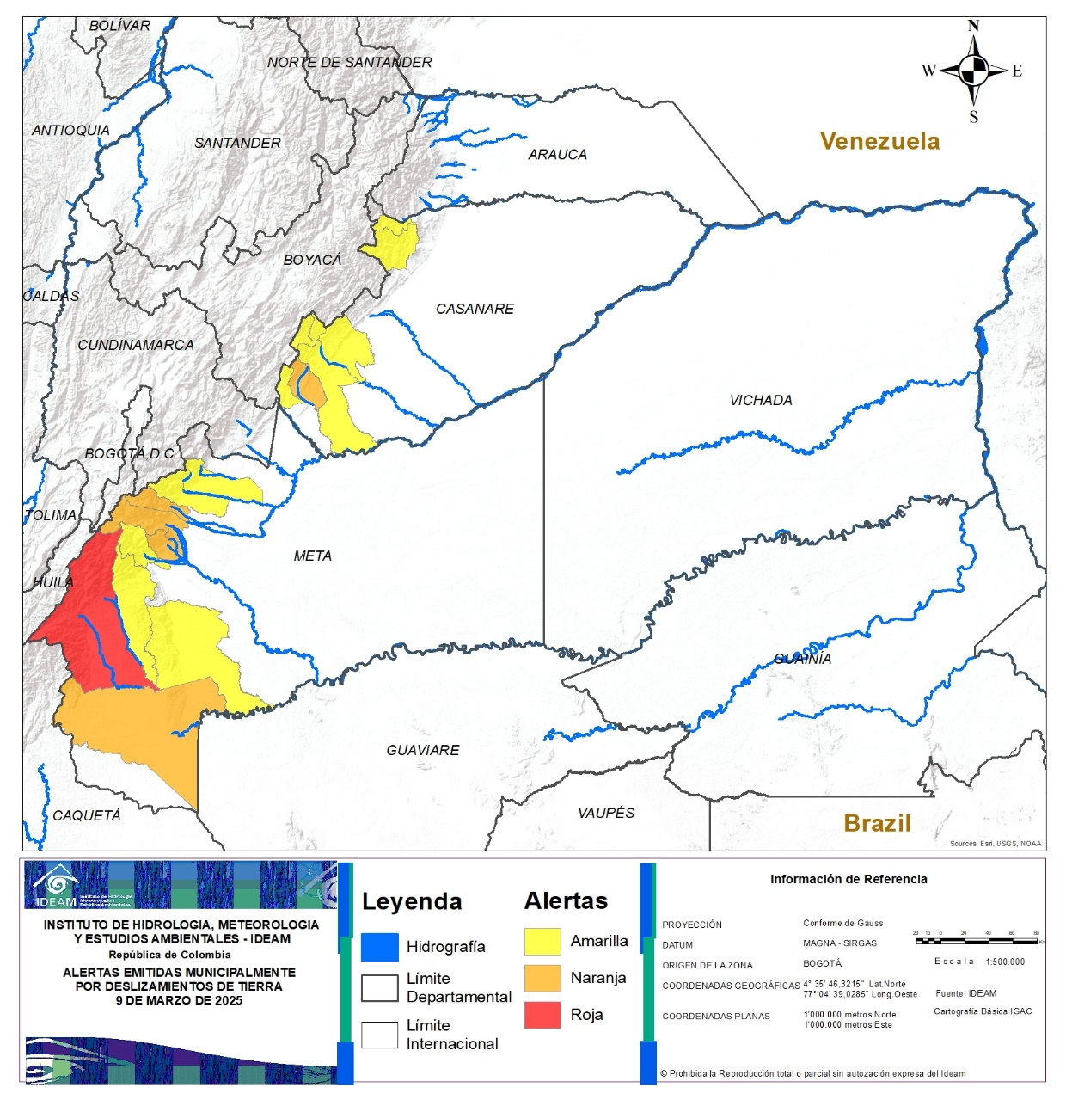
REGIÓN ORINOQUÍA
ALERTA | SITIOS PARA LOS CUALES SE GENERA LA ALERTA
 | META : Uribe.
 | CASANARE : Monterrey. META : Cubarral, El Castillo, El Dorado, Guamal, La Macarena.
 | CASANARE : Aguazul, Chámeza, Recetor, Sabanalarga, Sácama, Tauramena, Támara. META : Acacías, Lejanías, Mesetas, Villavicencio, Vistahermosa.

Slide 63
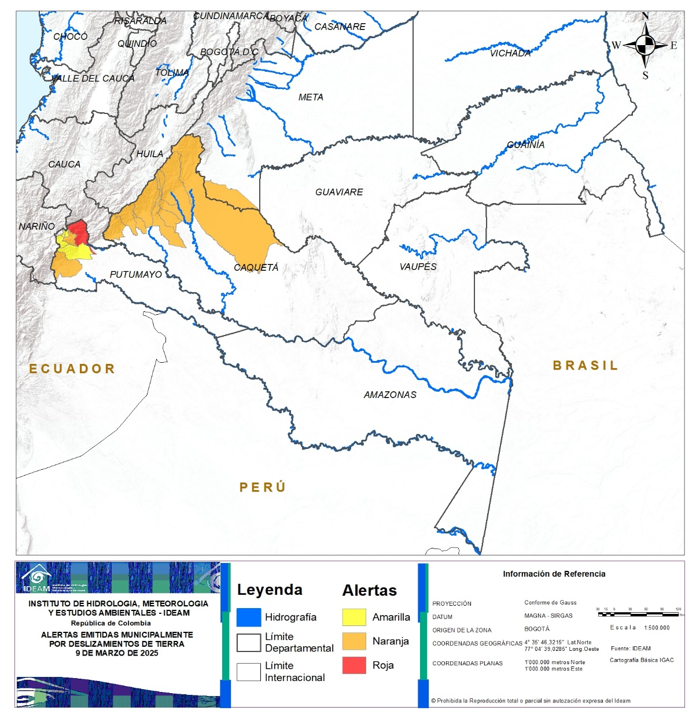
REGIÓN AMAZONÍA
ALERTA | SITIOS PARA LOS CUALES SE GENERA LA ALERTA
 | PUTUMAYO : Mocoa.
 | CAQUETÁ : Belén De Los Andaquíes, El Doncello, El Paujíl, Florencia, La Montañita, Morelia, Puerto Rico, San José Del Fragua, San Vicente Del Caguán. PUTUMAYO : Orito, San Francisco.
 | PUTUMAYO : Colón, Santiago, Sibundoy, Villagarzón.

Slide 64
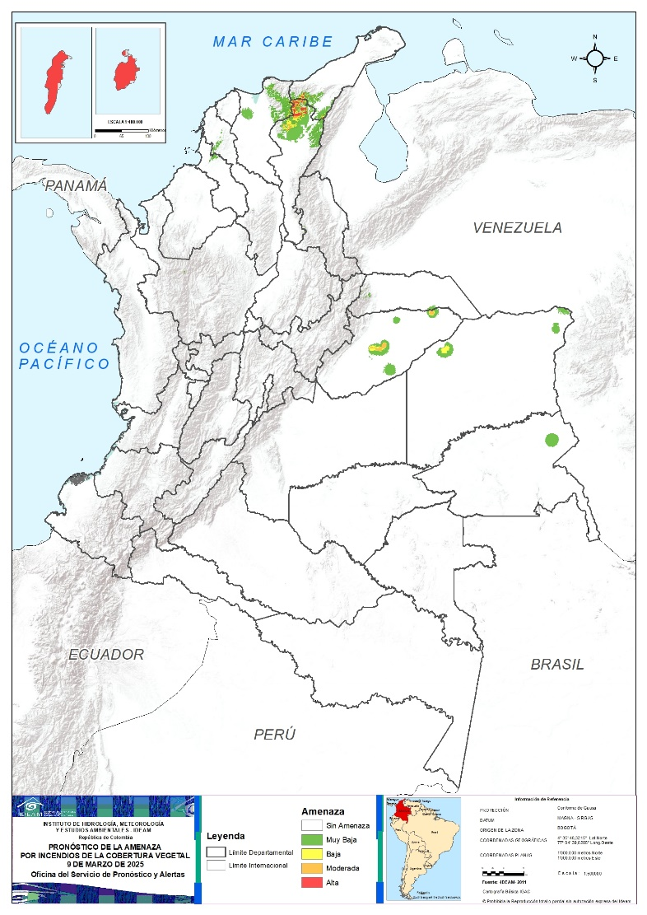
RESUMEN
Mapa de Pronóstico de la Amenaza por Incendios de la Cobertura Vegetal
Debido a la precipitación y temperatura máxima que se han dado en los últimos días, se presentan condiciones de:
Alerta Alta: en algunos municipios de los departamentos de Archipiélago De San Andrés, Providencia Y Santa Catalina, Cesar, La Guajira, Magdalena, Vichada.
Alerta Moderada: en algunos municipios de los departamentos de Antioquia, Arauca, Atlántico, Bolívar, Córdoba, La Guajira, Magdalena, Sucre, Tolima, Vichada.
Alerta Baja: En algunos municipios de los departamentos de Arauca, Casanare, Cesar, Córdoba, La Guajira, Vichada.

Slide 65
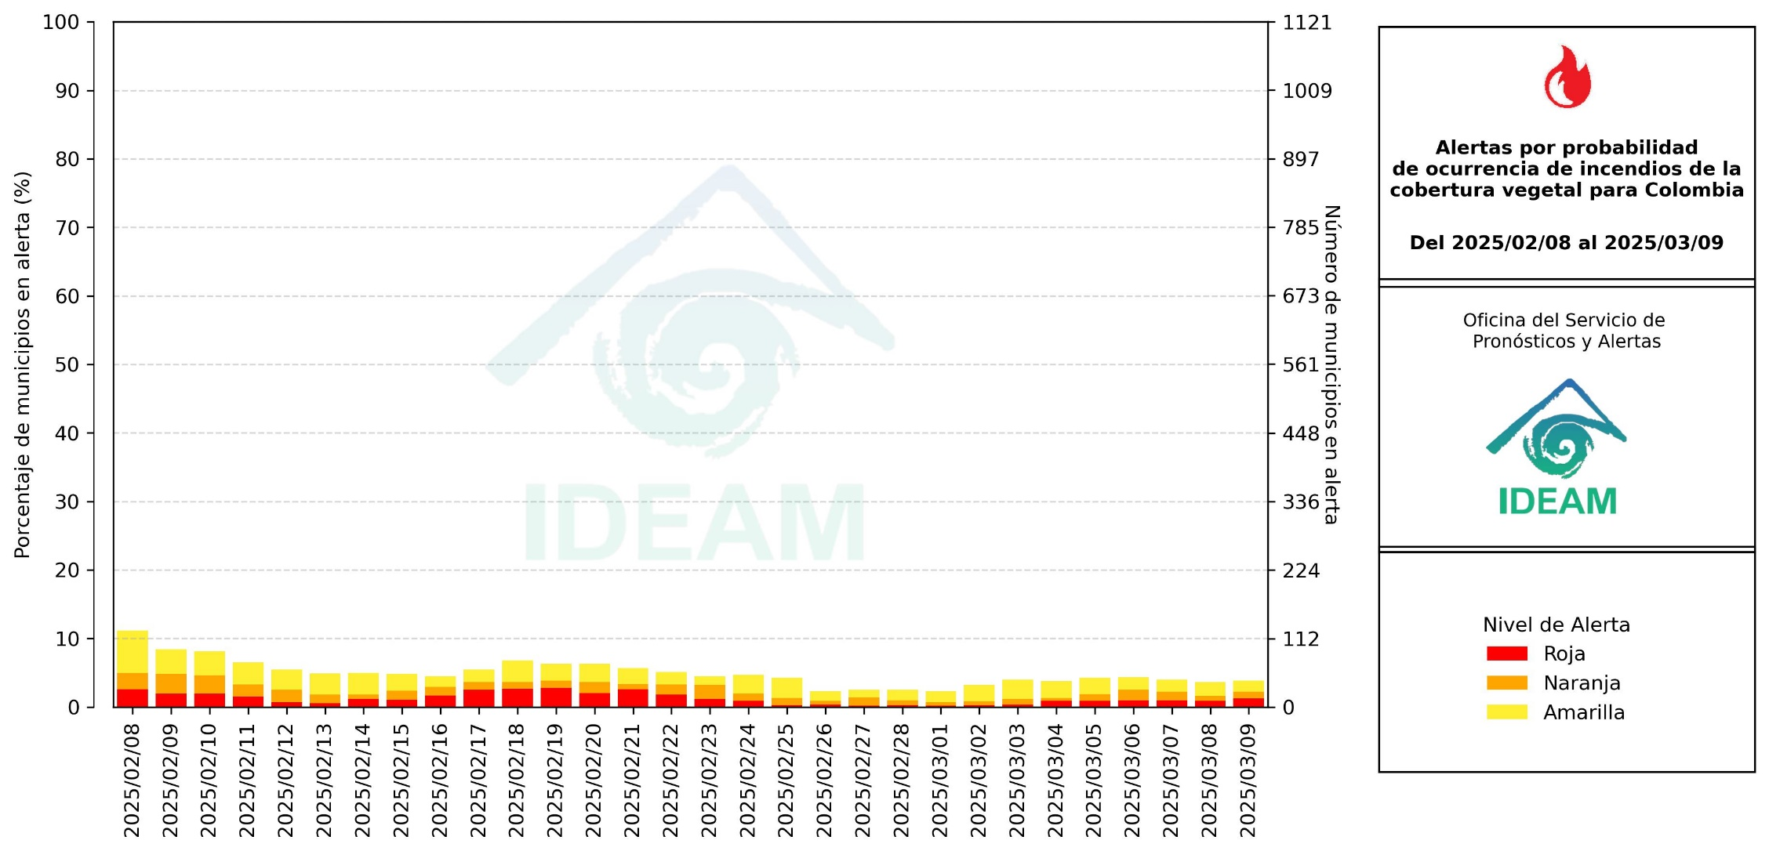
Gráfica de seguimiento de alertas por pronóstico de la amenaza de incendios de la cobertura vegetal para Colombia durante los últimos 30 días
El eje horizontal presenta la fecha de evaluación de las alertas, el eje vertical izquierdo el porcentaje de municipios* en alerta y el eje vertical derecho el número total de éstos; categorizando las alertas en una barra apilada según su nivel de amenaza: alta (rojo), moderada (naranja) y baja (amarillo).
* Municipios oficiales registrados por el DANE representado el 100% (1121 municipios) a la fecha.

Slide 66
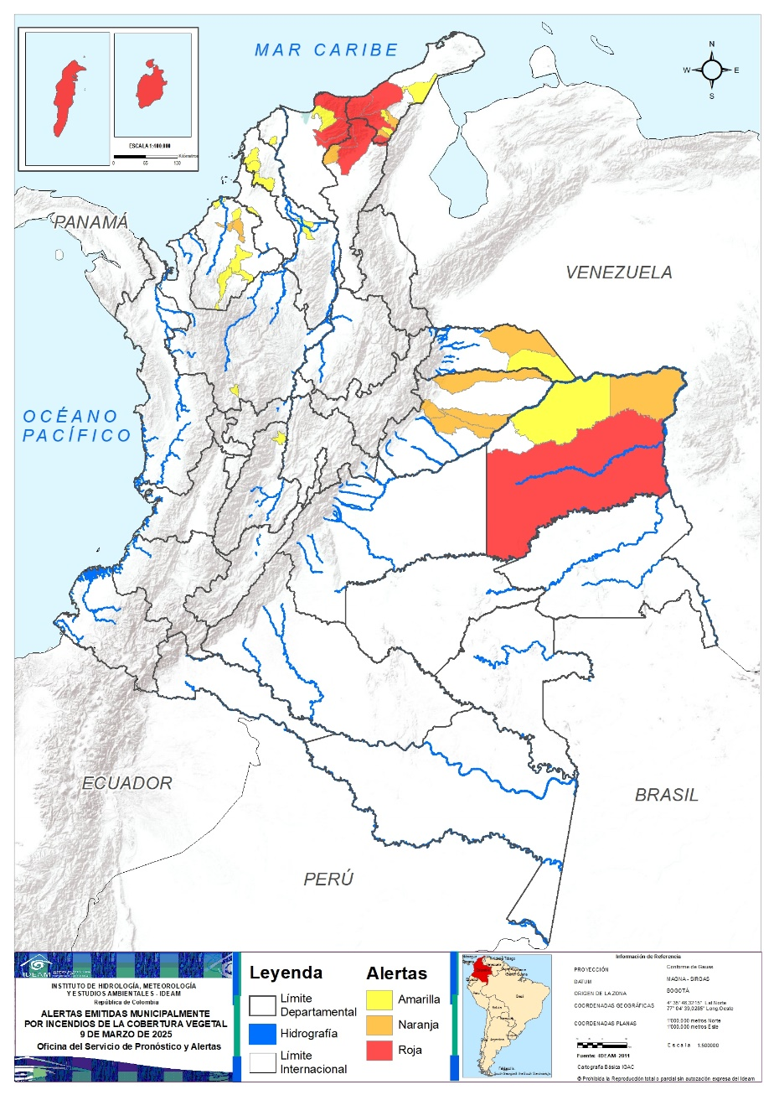
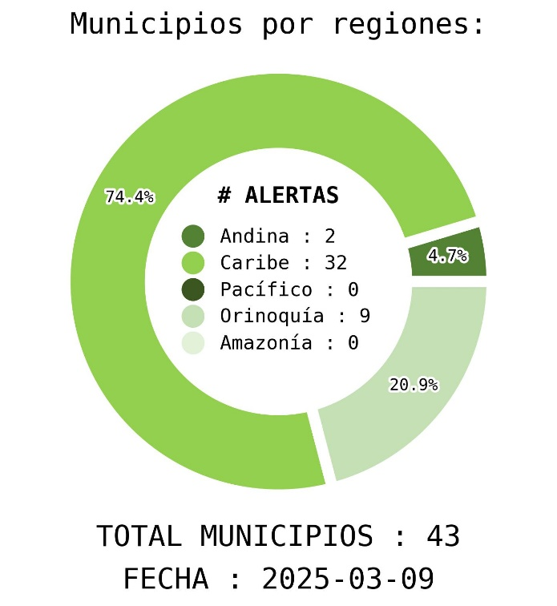
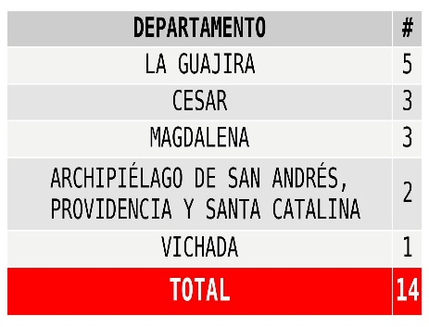


Actualización: 9 de marzo de 2025 | 12:00 HLC

Slide 67

Actualización: 9 de marzo de 2025

Slide 68



REGIÓN CARIBE
ALERTA | SITIOS PARA LOS CUALES SE GENERA LA ALERTA
 | ARCHIPIÉLAGO DE SAN ANDRÉS, PROVIDENCIA Y SANTA CATALINA : Providencia, San Andrés. CESAR : Manaure Balcón Del Cesar, Pueblo Bello, Valledupar. LA GUAJIRA : Dibulla, La Jagua Del Pilar, Riohacha, San Juan Del Cesar, Urumita. MAGDALENA : Aracataca, Fundación, Santa Marta.
 | CESAR : El Copey. CÓRDOBA : Cereté, Ciénaga De Oro. LA GUAJIRA : Fonseca, Villanueva.
 | ATLÁNTICO : Manatí. BOLÍVAR : Arjona, El Carmen De Bolívar, María La Baja, Pinillos. CÓRDOBA : Chimá, Montelíbano, Planeta Rica, San Bernardo Del Viento. LA GUAJIRA : Distracción, El Molino, Maicao. MAGDALENA : Ciénaga. SUCRE : Sampués.

Slide 69

REGIÓN ANDINA
ALERTA | SITIOS PARA LOS CUALES SE GENERA LA ALERTA
 | ANTIOQUIA : Fredonia. TOLIMA : Armero.

Slide 70

REGIÓN PACÍFICO

Slide 71

REGIÓN ORINOQUÍA
ALERTA | SITIOS PARA LOS CUALES SE GENERA LA ALERTA
 | VICHADA : Cumaribo.
 | ARAUCA : Arauca. CASANARE : Hato Corozal, Nunchía, San Luis De Palenque, Trinidad. VICHADA : Puerto Carreño.
 | ARAUCA : Cravo Norte. VICHADA : La Primavera.
ALERTA | SITIOS PARA LOS CUALES SE GENERA LA ALERTA
 | META : La Macarena, Uribe.

Slide 72

REGIÓN AMAZONIA

Slide 73







Tiempo lluvioso
VV: 14– 17 nudos
DV: Este - Noreste
AO: 1,0 – 1,4 m
VV: 15- 20 nudos
DV: Este-Noreste
AO: 1,0– 1,5 m
VV: 15- 20 nudos
DV: Noreste
AO: 1,0 – 2,0 m
Hasta 30 de
septiembre
VV: 22 – 28 nudos
DV: Este - Noreste
AO: 2,4 m – 3,0 m
Tiempo lluvioso
VV: 15- 20 nudos
DV: Noreste
AO: 1,0 – 2,5 m
Hasta 18 de Febrero
VV: 19 – 21 nudos
DV: Este-Noreste
AO: 2,3 – 2,8 m
VV: 15 - 25 nudos
DV: Este-Noreste
AO:1,7– 2,1 m
VV: 10 – 15 nudos
DV: Noreste
AO: 1,5 – 2,0 m
Hasta el 13 de mayo
VV: 15 – 25 nudos
DV: Noreste
AO: 2,0 – 2,5 m

Slide 74
Tiempo lluvioso
Tiempo lluvioso
VV: 15 – 20 nudos
DV: Norte
AO: 1.0 – 1.8 m
Hasta el 13 de mayo
Tiempo lluvioso
VV: 25 - 30 nudos
DV: Noreste
AO: 2.0 – 4.0 metros
Hasta 04 de Febrero
VV: 10 – 20 nudos
DV: Norte
AO: 1,0– 1,5 m
VV: 25 - 36 nudos
DV: Oeste - Noroeste
AO: 3.0 m - 4.0 m
Hasta 18 de Febrero
VV: 3 – 10 nudos
DV: Norte
AO: 1,0– 1,5 m
Tiempo lluvioso

Slide 75
INFORME TÉCNICO DIARIO
VISITA NUESTRAS REDES SOCIALES
Ghisliane Echeverry Prieto | Directora General
MY. Diana Carolina Rueda Dimaté | Jefe Oficina del Servicio de Pronósticos y Alertas
Elaboró:
Rodney Poveda Fernández - John Fredy Jiménez Prieto (Meteorología).
Lizeth Natalia Muñoz Herrera (Hidrología).
Carolina Valencia Monroy (Deslizamientos de tierra).
Cristian Dario Arango Chacón (Incendios de la cobertura vegetal).
Lina María Pinto Hernández (Datos hidrometeorológicos).
José Norbey Sánchez Hernández (Informe técnico diario).
OFICINA DEL SERVICIO DE PRONÓSTICO Y ALERTAS
http://www.ideam.gov.co
Correos electrónicos: servicio@ideam.gov.co, alertas@ideam.gov.co
Calle 25D N° 96B - 70, piso 3. Bogotá, D.C.
Teléfono: 3075625 ext. 1334 -1336.
InstitutoIDEAM
@IDEAMColombia
IdeamColombia
Ideam.Instituto

